Slide 1


《大规模语言模型 : 从理论到实践》
架构与分布式训练
黄萱菁
复旦大学
2023.11.05

Slide 2
目录
Contents
2.1
Transformer结构
2.2
生成式预训练语言模型GPT
2.3
大语言模型结构
2.4
实践思考

Slide 3
2.3
大语言模型的结构
当前，绝大多数大语言模型都采用了类似GPT 的架构，使用基于Transformer 架构构建的仅由解码器组成的网络结构，采用自回归的方式构建语言模型，但是在位置编码、层归一化位置、激活函数等细节上各有不同。
文献[5] 介绍了GPT-3 模型的训练过程，包括模型架构、训练数据组成、训练过程及评估方法。由于GPT-3 并没有开放源代码，根据论文直接重现整个训练过程并不容易
文献[31] 介绍了根据GPT-3 的描述复现的过程，构造并开源了系统OPT（OpenPre-trained Transformer Language Models）。
MetaAI 也仿照GPT-3 的架构开源了LLaMA 模型[37]，公开评测结果及利用该模型进行有监督微调后的模型都有非常好的表现。
GPT-3模型后，OpenAI 就不再开源（也没有开源模型），因此并不清楚ChatGPT 和GPT-4 采用的模型架构。

Slide 4
2.3.1
LLaMA 的模型结构
文献[37] 介绍了LLaMA 采用的Transformer 结构和细节，与2.1 节介绍的Transformer 结构的不同之处为：
前置层归一化（Pre-normalization）
RMSNorm 归一化函数（Normalizing Function）
SwiGLU激活函数
旋转位置嵌入（Rotary Positional Embeddings，RoPE）
使用的Transformer 结构与GPT-2 类似，如图2.4 所示。
图2.4 GPT-2 的模型结构

Slide 5
2.3.1
LLaMA 的模型结构
1. RMSNorm 归一化函数
为了使模型训练过程更加稳定，GPT-2 相较于GPT 引入了前置层归一化方法，将第一个层归一化移动到多头自注意力层之前，将第二个层归一化移动到全连接层之前。同时，残差连接的位置调整到多头自注意力层与全连接层之后。层归一化中也采用了RMSNorm 归一化函数[49]。针对输入向量a，RMSNorm 函数计算公式如下：
此外，RMSNorm 还可以引入可学习的缩放因子 g_{i} 和偏移参数 b_{i}，从而得到

Slide 6
2.3.1
LLaMA 的模型结构
2. SwiGLU 激活函数
SwiGLU 激活函数是Shazeer 在文献[50] 中提出的，在PaLM[14] 等模型中进行了广泛应用，并且取得了不错的效果，相较于ReLU 函数在大部分评测中都有不少提升。在LLaMA 中，全连接层使用带有SwiGLU 激活函数的FFN（Position-wise Feed-Forward Network）的计算公式如下：
σ(x) 是Sigmoid 函数

Slide 7
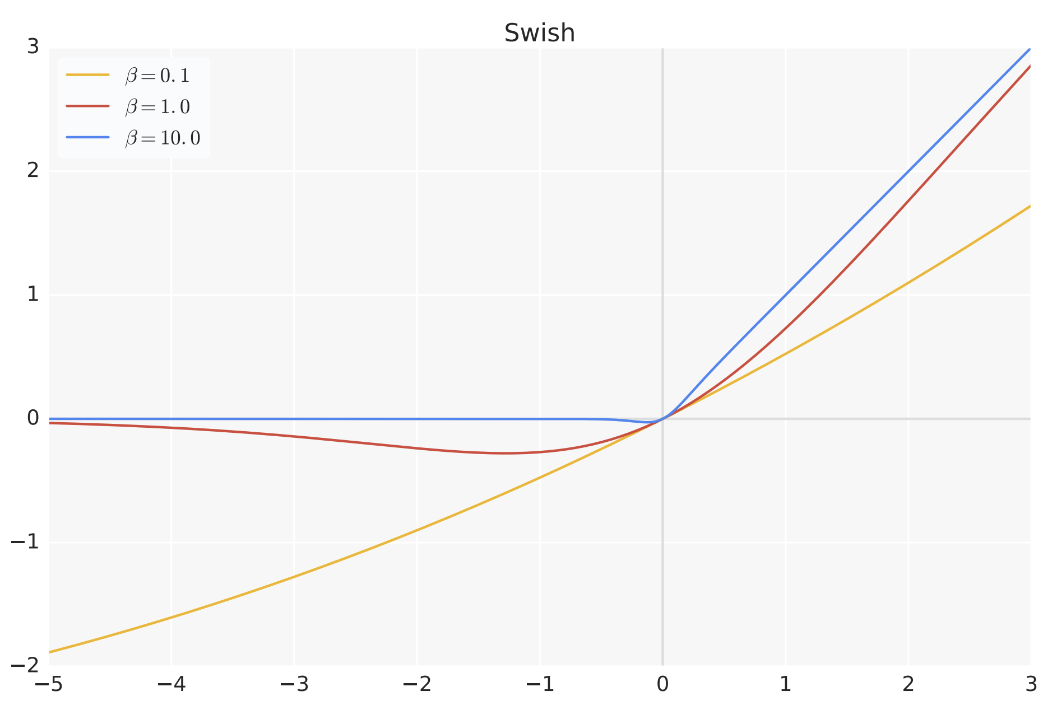
2.3.1
LLaMA 的模型结构
2. SwiGLU 激活函数
图2.5 给出了Swish 激活函数在参数β 不同取值下的形状。可以看到，当β 趋近于0 时，Swish 函数趋近于线性函数y = x；当β 趋近于无穷大时，Swish 函数趋近于ReLU 函数；当β 取值为1 时，Swish 函数是光滑且非单调的。在HuggingFace 的transformer库中Swish 函数被SiLU 函数[51] 代替。

Slide 8
2.3.1
LLaMA 的模型结构
3. RoPE 位置嵌入
在位置编码上，使用旋转位置嵌入[52] 代替原有的绝对位置编码。RoPE 借助复数的思想，出发点是通过绝对位置编码的方式实现相对位置编码。其目标是通过下述运算给q, k 添加绝对位置信息：
经过上述操作， 和 就带有了位置m 和n 的绝对位置信息。

Slide 9
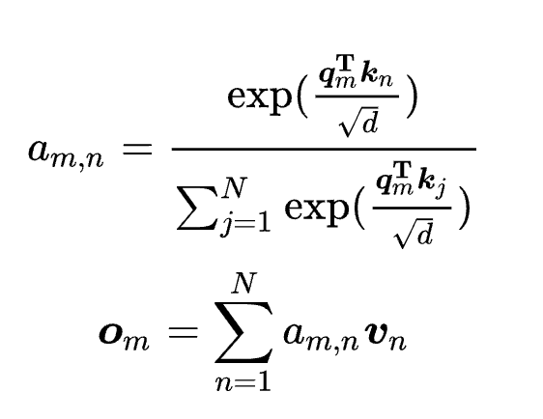
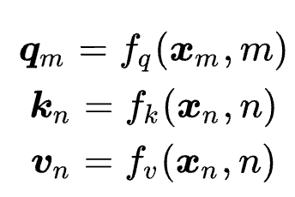
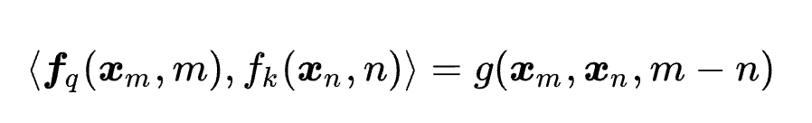
2.3.1
LLaMA 的模型结构
3. RoPE 位置嵌入
函数形式的q,k,v向量
注意力
目标：

Slide 10
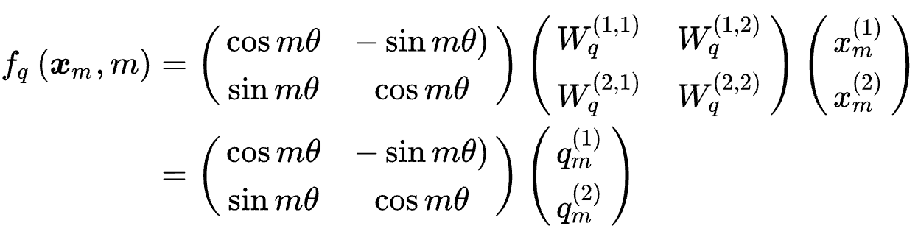
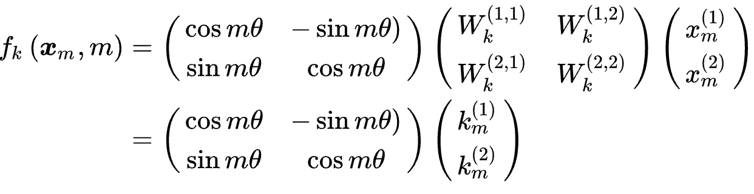
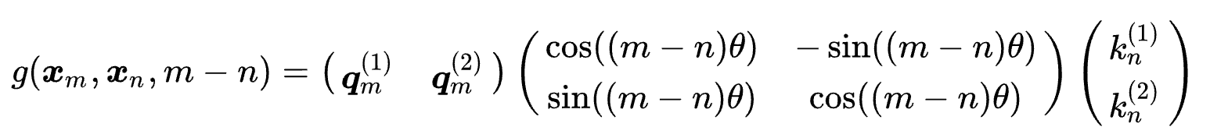
2.3.1
LLaMA 的模型结构
3. RoPE 位置嵌入
二维情况下用矩阵表示的RoPE：
根据复数乘法的几何意义，上述变换实际上是对应向量旋转，所以位置向量称为“旋转式位置编码”

Slide 11
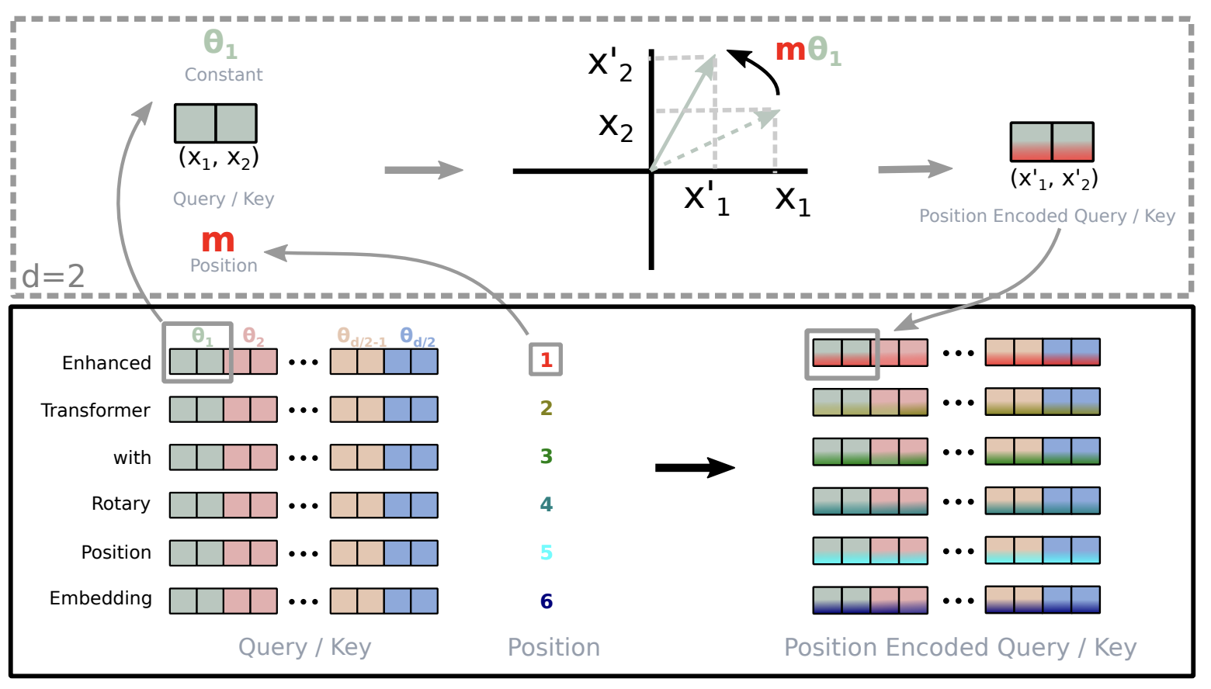
2.3.1
LLaMA 的模型结构
https://arxiv.org/pdf/2104.09864

Slide 12
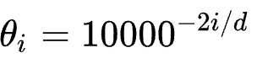
2.3.1
LLaMA 的模型结构
3. RoPE 位置嵌入
根据内积满足线性叠加的性质，任意偶数维的RoPE 都可以表示为二维情形的拼接，即：
由于上述矩阵 R_{d} 具有稀疏性，因此可以使用逐位相乘⊗ 操作进一步提高计算速度。

Slide 13
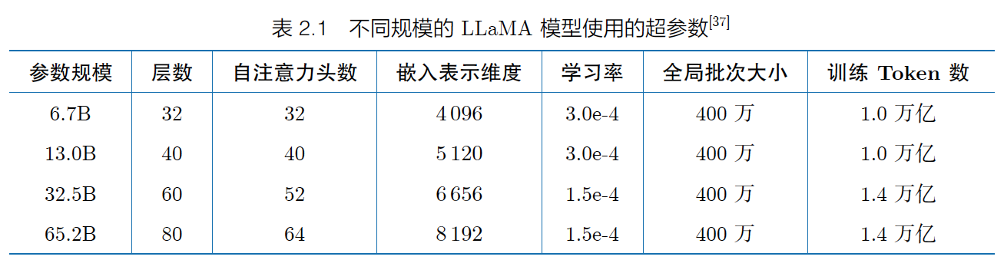
2.3.1
LLaMA 的模型结构
4. 模型整体框架
基于上述模型和网络结构可以实现解码器层，根据自回归方式利用训练语料进行模型训练的过程与2.3.4 节介绍的过程基本一致。不同规模的LLaMA 模型使用的超参数如表2.1 所示。

Slide 14
4
分布式训练
随着语言模型参数量和所需训练数据量的急速增长，单个机器上有限的资源已无法满足大语言模型训练的要求。需要设计分布式训练（Distributed Training）系统来解决海量的计算和内存资源需求问题。
在分布式训练系统环境下需要将一个模型训练任务拆分成多个子任务，并将子任务分发给多个计算设备，从而解决资源瓶颈。
但是如何才能利用包括数万计算加速芯片的集群，训练模型参数量千亿甚至是万亿的大规模语言模型？这其中涉及到集群架构、并行策略、模型架构、内存优化、计算优化等一系列的技术。

Slide 15
目录
Contents
4.1
分布式训练概述
4.2
分布式训练并行策略
4.3
分布式训练的集群架构
4.4
DeepSpeed实践
4.5
实践思考

Slide 16
目录
Contents
4.1
分布式训练概述
4.2
分布式训练并行策略
4.3
分布式训练的集群架构
4.4
DeepSpeed实践
4.5
实践思考

Slide 17
4.1
分布式训练概述
分布式训练（Distributed Training）是指将机器学习或深度学习模型训练任务分解成多个子任务，并在多个计算设备上并行地进行训练。
上图给出了单个计算设备和多个计算设备的示例，这里计算设备可以是中央处理器（Central Processing Unit，CPU）、图形处理器（Graphics Processing Unit，GPU）、张量处理器（Tensor Processing Unit，TPU）也可以是神经网络处理器（Neural network Processing Unit，NPU）。

Slide 18
4.1
分布式训练概述
由于同一个服务器内部的多个计算设备之间内存也可能并不共享，因此无论这些计算设备是否处于一个服务器还是多个服务器中，其系统架构都属于分布式系统范畴。
一个模型训练任务往往会有大量的训练样本作为输入，可以利用一个计算设备完成，也可以将整个模型的训练任务拆分成子任务，分发给不同的计算设备，实现并行计算。
此后，还需要对每个计算设备的输出进行合并，最终得到与单个计算设备等价的计算结果。由于每个计算设备只需要负责子任务，并且多个计算设备可以并行执行，因此其可以更快速地完成整体计算，并最终实现对整个计算过程的加速。

Slide 19
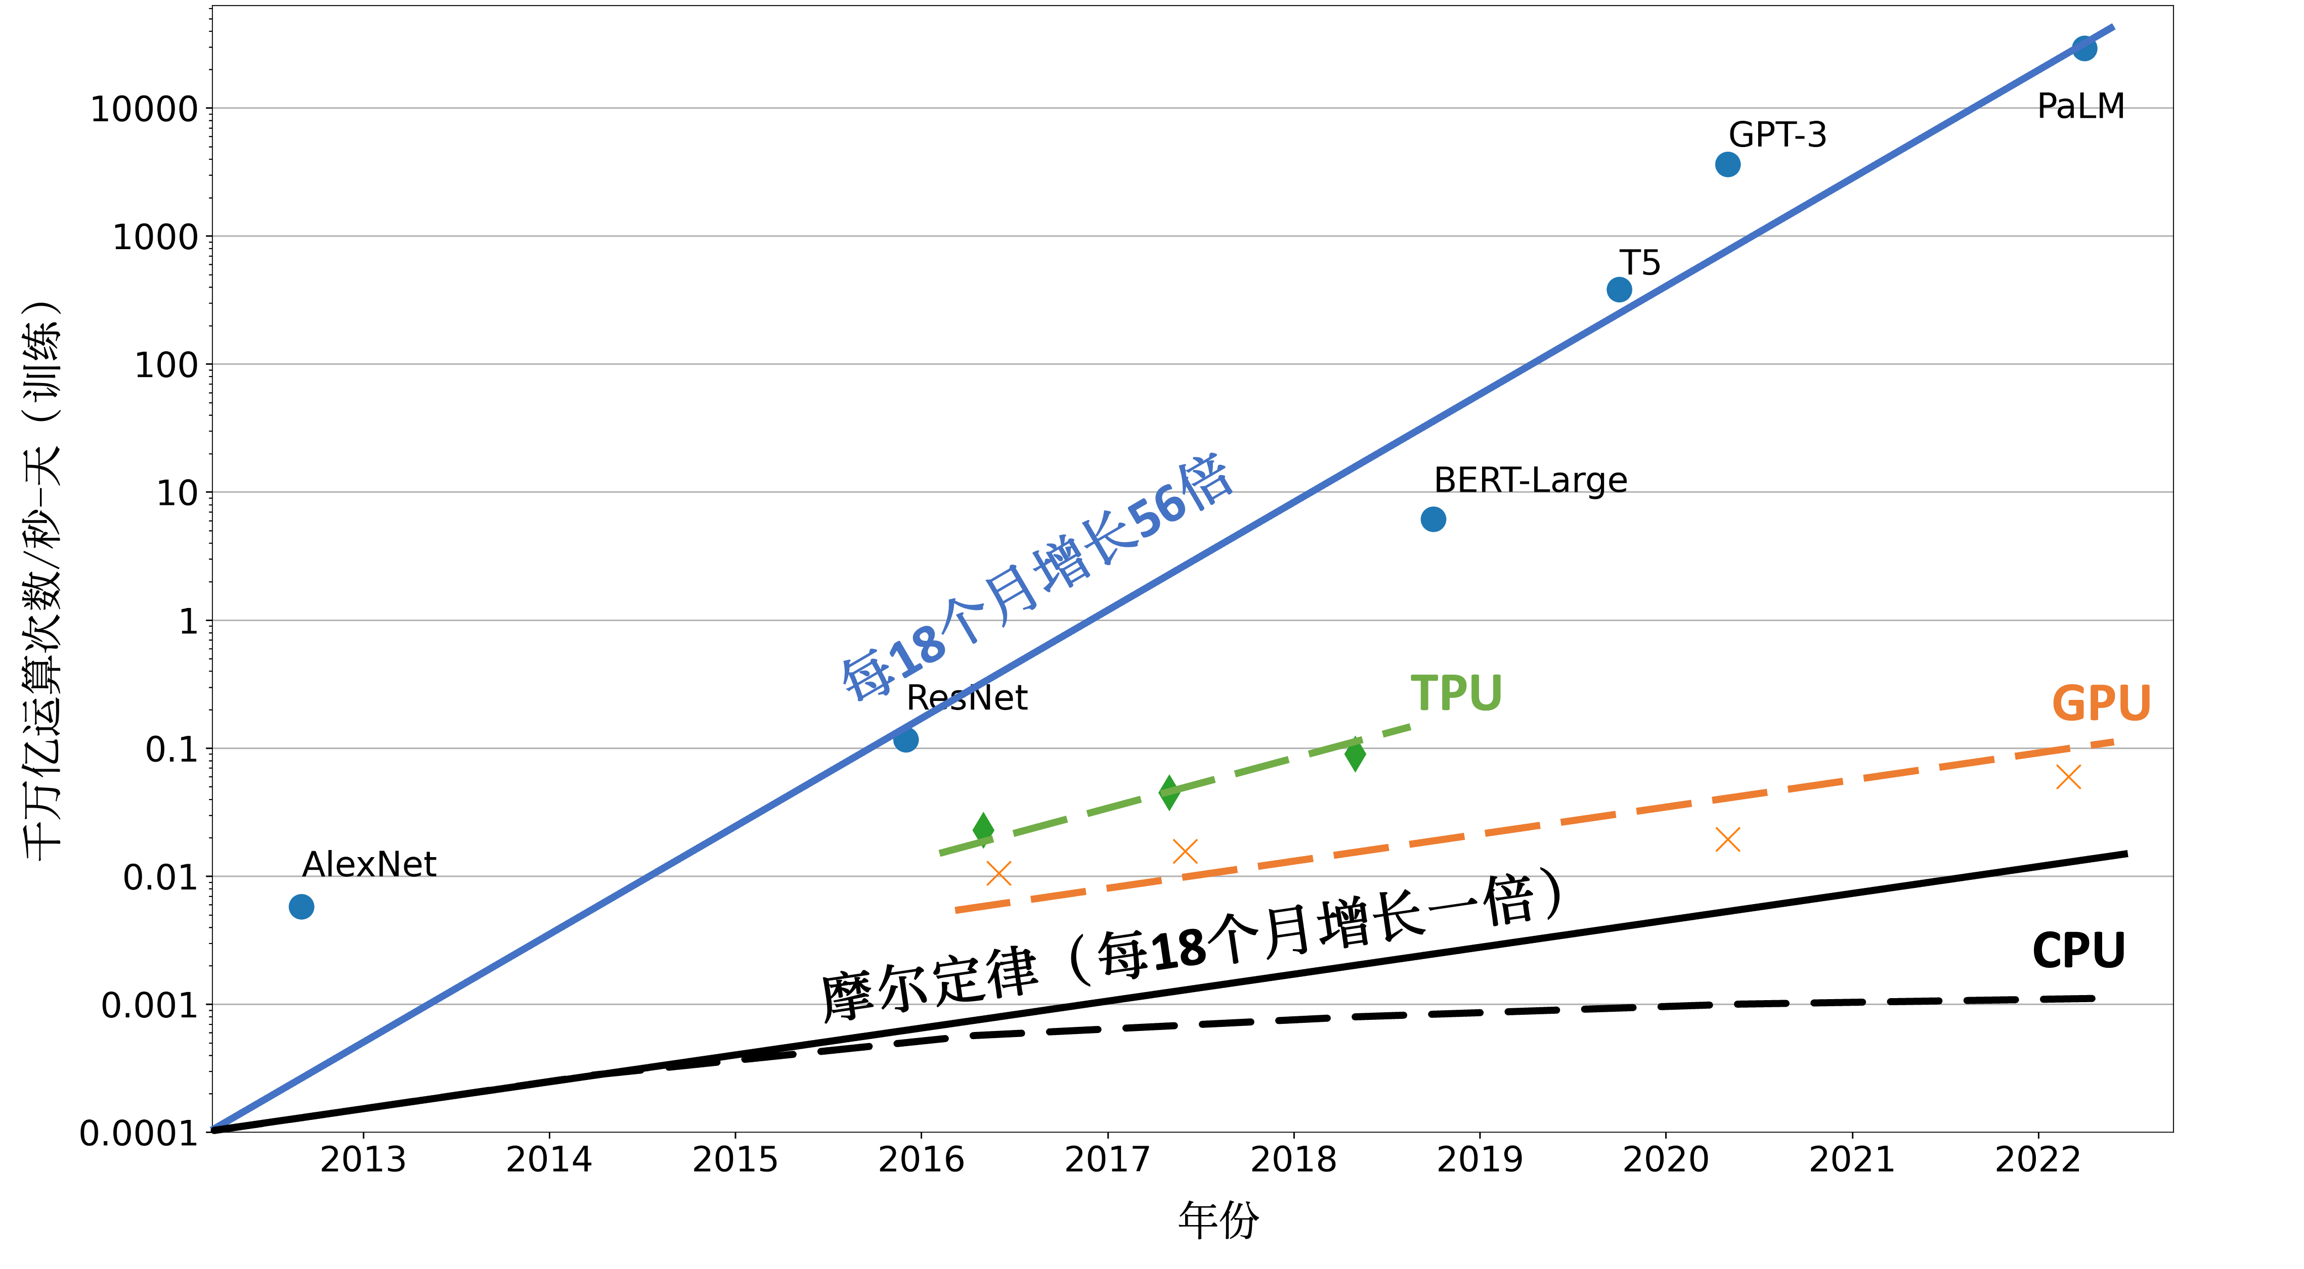
4.1
分布式训练概述
促使人们设计分布式训练系统的一个最重要的原因就是单个计算设备的算力已经不足以支撑模型训练。机器学习模型快速发展，从2013年AlexNet开始，到2022年拥有5400亿参数的PalM模型，机器学习模型以每18个月增长56倍的速度发展。模型参数规模增大的同时，对训练数据量的要求也指数级增长，这更加剧了对算力的需求。
近几年CPU的算力增加已经远低于摩尔定律（Moore's Law），虽然计算加速设备（如GPU、TPU等）为机器学习模型提供了大量的算力，但是其增长速度仍然没有突破每18个月翻倍的摩尔定律。为了能够满足机器学习模型的发展，只有通过分布式训练系统才可以匹配模型不断增长的算力需求。

Slide 20
4.1
分布式训练概述
分布式训练的总体目标就是提升总的训练速度，减少模型训练的总体时间。总训练速度可以用如下公式简略估计：
总训练速度 ∝ 单设备计算速度 X 计算设备总量 X 多设备加速比
单设备计算速度主要由单块计算加速芯片的运算速度和数据I/O能力来决定，对单设备训练效率进行优化，主要的技术手段有混合精度训练、算子融合、梯度累加等；
分布式训练系统中计算设备数量越多，其理论峰值计算速度就会越高，但是受到通信效率的影响，计算设备数量增大则会造成加速比急速降低；
多设备加速比则是由计算和通讯效率决定，需要结合算法和网络拓扑结构进行优化，分布式训练并行策略主要目标就是提升分布式训练系统中的多设备加速比。

Slide 21
4.1
分布式训练概述
大语言模型参数量和所使用的数据量都非常巨大，因此都采用了分布式训练架构完成训练。
OPT模型训练使用了992块NVIDIA A100 80G GPU，采用全分片数据并行（Fully Sharded Data Parallel）以及Megatron-LM张量并行（Tensor Parallelism），整体训练时间将近2个月。
BLOOM模型的研究人员则公开了更多在硬件和所采用的系统架构方面的细节。该模型的训练一共花费3.5个月，使用48个计算节点。每个节点包含8块NVIDIA A100 80G GPU（总计384个GPU），并且使用4*NVLink用于节点内部GPU之间通信。节点之间采用四个Omni-Path 100 Gbps网卡构建的增强8维超立方体全局拓扑网络进行通信。
LLaMA模型训练采用A100-80GB GPU，LLaMA-7B模型训练需要 82432 GPU小时， LLaMA-13B模型训练需要 135168 GPU小时， LLaMA-33B模型训练花费了 530432 GPU小时，而LLaMA-65B模型训练花费则高达 1022362 GPU小时。

Slide 22
4.1
分布式训练概述
大语言模型参数量和所使用的数据量都非常巨大，因此都采用了分布式训练架构完成训练。
OPT模型训练使用了992块NVIDIA A100 80G GPU，采用全分片数据并行（Fully Sharded Data Parallel）以及Megatron-LM张量并行（Tensor Parallelism），整体训练时间将近2个月。
BLOOM模型的研究人员则公开了更多在硬件和所采用的系统架构方面的细节。该模型的训练一共花费3.5个月，使用48个计算节点。每个节点包含8块NVIDIA A100 80G GPU（总计384个GPU），并且使用4*NVLink用于节点内部GPU之间通信。节点之间采用四个Omni-Path 100 Gbps网卡构建的增强8维超立方体全局拓扑网络进行通信。
LLaMA模型训练采用NVIDIA A100-80GB GPU，LLaMA-7B模型训练需要 82432 GPU小时， LLaMA-13B模型训练需要 135168 GPU小时， LLaMA-33B模型训练花费了 530432 GPU小时，而LLaMA-65B模型训练花费则高达 1022362 GPU小时。

Slide 23
4.1
分布式训练概述
分布式训练系统仍然需要克服计算墙、显存墙、通信墙等多种挑战，以确保集群内的所有资源得到充分利用，从而加速训练过程并缩短训练周期。
计算墙：单个计算设备所能提供的计算能力与大语言模型所需的总计算量之间存在巨大差异。2022年3月发布的NVIDIA H100 SXM的单卡FP16算力也只有 2000 TFLOPs，而 GPT-3 则需要 314 ZFLOPs 的总计算量，两者相差了 8 个数量级。
显存墙：单个计算设备无法完整存储一个大语言模型的参数。GPT-3包含1750亿参数，在推理阶段如果采用FP32格式进行存储，需要700GB的计算设备内存空间，而 NVIDIA H100 GPU只有80GB显存。
通信墙：分布式训练系统中各计算设备之间需要频繁地进行参数传输和同步。由于通信的延迟和带宽限制，这可能成为训练过程的瓶颈。GPT-3训练过程中，如果分布式系统中存在128个模型副本，那么在每次迭代过程中至少需要传输 89.6TB的梯度数据。而截止2023年8月，单个InfiniBand链路仅能够提供不超过800Gb/s 带宽。

Slide 24
目录
Contents
4.1
分布式训练概述
4.2
分布式训练并行策略
4.3
分布式训练的集群架构
4.4
DeepSpeed实践
4.5
实践思考

Slide 25
4.2
分布式训练的并行策略
分布式训练系统目标就是将单节点模型训练转换成等价的分布式并行模型训练。对于大语言模型来说，训练过程就是根据数据和损失函数，利用优化算法对神经网络模型参数进行更新的过程。
单节点模型训练系统结构如上图所示，主要由数据和模型两个部分组成。

Slide 26
4.2
分布式训练的并行策略
训练过程会由多个数据小批次（Mini-batch）完成。图中数据表示一个数据小批次。训练系统会利用数据小批次根据损失函数和优化算法生成梯度，从而对模型参数进行修正。
针对大语言模型多层神经网络的执行过程，可以由一个计算图（Computational Graph）表示。这个图有多个相互连接的算子（Operator），每个算子实现一个神经网络层（Neural Network Layer），而参数则代表了这个层在训练中所更新的权重。
计算图的执行过程可以分为前向计算和反向计算两个阶段。
前向计算的过程是将数据读入第一个算子，计算出相应的输出结构，然后依此重复这个前向计算过程，直到最后一个算子结束。
反向计算过程是根据优化函数和损失，每个算子依次计算梯度，并利用梯度更新本地的参数。在反向计算结束后，该数据小批次的计算完成，系统就会读取下一个数据小批次，继续下一轮的模型参数更新。

Slide 27
4.2
分布式训练的并行策略
根据单个设备模型训练系统的流程，可以看到，如果进行并行加速，可以从数据和模型两个维度进行考虑。
数据进行切分（Partition），并将同一个模型复制到多个设备上，并行执行不同的数据分片，这种方式通常被称为数据并行（Data Parallelism，DP）。
模型进行划分，将模型中的算子分发到多个设备分别完成，这种方式通常被称为模型并行（Model Parallelism，MP）。
当训练大语言模型时，往往需要同时对数据和模型进行切分，从而实现更高程度的并行，这种方式通常被称为混合并行（Hybrid Parallelism，HP）。

Slide 28
4.2.1
数据并行
在数据并行系统中，每个计算设备都有整个神经网络模型的完整副本（Model Replica），进行迭代时，每个计算设备只分配了一个批次数据样本的子集，并根据该批次样本子集的数据进行网络模型的前向计算。
假设一个批次的训练样本数为N，使用M 个计算设备并行计算，每个计算设备会分配到N/M 个样本。前向计算完成后，每个计算设备都会根据本地样本计算损失误差得到梯度G_{i}（i 为加速卡编号），并将本地梯度G_{i} 进行广播。所有计算设备需要聚合其他加速度卡给出的梯度值，然后使用平均梯度 对模型进行更新，完成该批次训练。

Slide 29
4.2.1
数据并行
图4.4 由两个计算设备组成的数据并行训练系统样例

Slide 30
4.2.1
数据并行
数据并行训练系统可以通过增加计算设备，有效提升整体训练吞吐量，每秒全局批次数（Global Batch Size Per Second）。与单个计算设备训练相比，其最主要的区别在于反向计算中的梯度需要在所有计算设备中进行同步，以保证每个计算设备上最终得到的是所有进程上梯度的平均值。
常见的神经网络框架中都有数据并行方式的具体实现，包括TensorFlow DistributedStrategy、PyTorch Distributed、Horovod DistributedOptimizer 等。
由于基于Transformer 架构的大语言模型中每个算子都是依赖单个数据而非批次数据，因此数据并行并不会影响其计算逻辑，一般情况下，各训练设备中前向计算是独立的，不涉及同步问题。数据并行训练加速比最高，但要求每个设备上都备份一份模型，显存占用比较高。

Slide 31
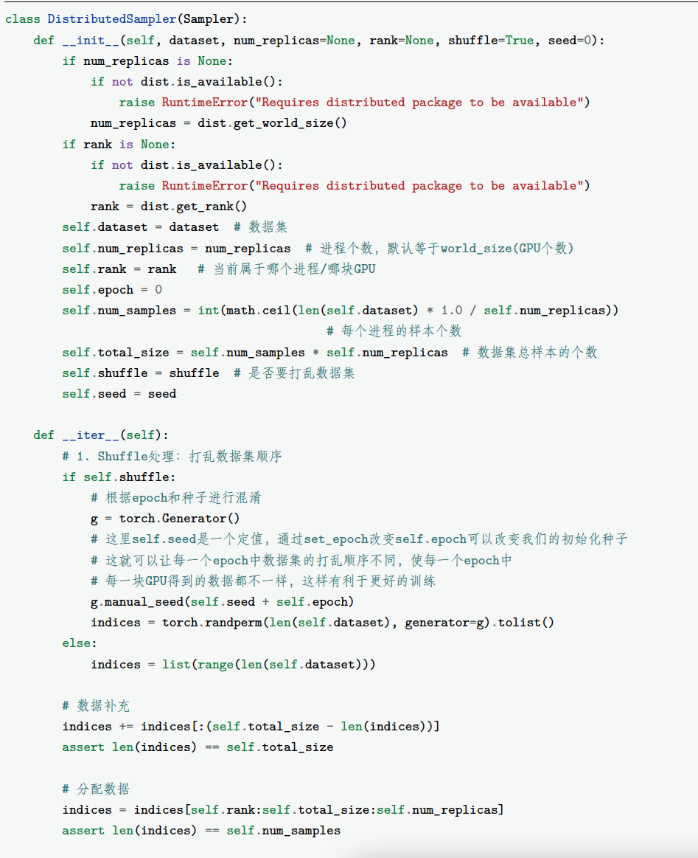
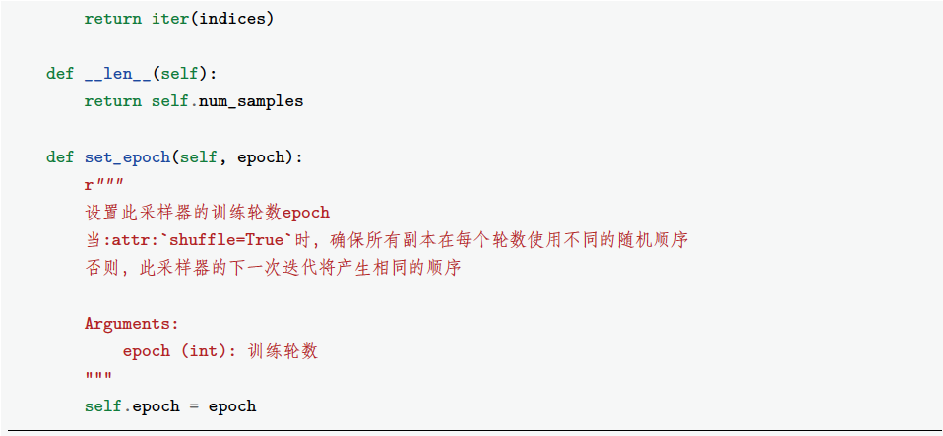
4.2.1
数据并行
使用PyTorch DistributedDataParallel 实现单个服务器多加速卡训练的代码如下
DistributedSampler 类，将数据集的样本随机打乱并分配到不同计算设备

Slide 32
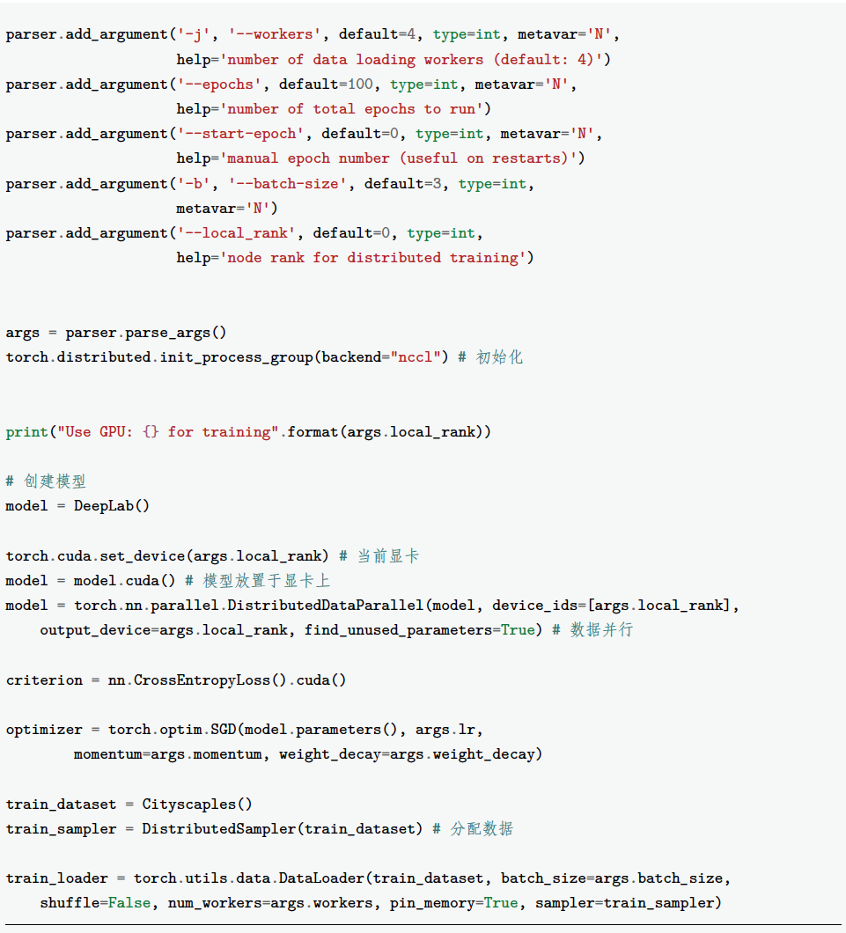
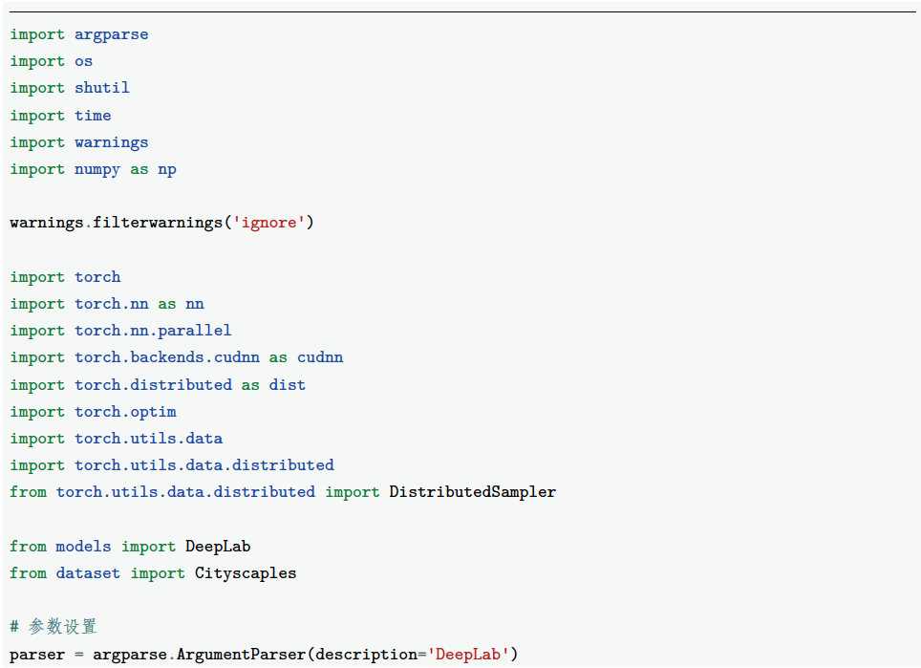
4.2.1
数据并行
利用DistributedSampler 类构造完整的训练程序样例main.py 如下：

Slide 33
4.2.2
模型并行
模型并行往往用于解决单节点内存不足的问题。以包含1750 亿参数的GPT-3 模型为例，如果模型中每一个参数都使用32 位浮点数表示，那么模型需要占用700GB（即175G×4 Bytes）内存。如果使用16 位浮点数表示，每个模型副本也需要占用350GB 内存。H100 加速卡也仅支持80GB 显存，无法将整个模型完整放入其中。
模型并行可以从计算图角度，用以下两种形式进行切分：
按模型的层切分到不同设备，即层间并行或算子间并行（Inter-operator Parallelism），也称之为流水线并行（Pipeline Parallelism，PP）。
将计算图层内的参数切分到不同设备，即层内并行或算子内并行（Intra-operator Parallelism），也称之为张量并行（Tensor Parallelism，TP）。

Slide 34
4.2.2
模型并行
图4.5 两节点模型并行训练系统样例

Slide 35
4.2.2
模型并行—流水线并行
流水线并行是一种并行计算策略，将模型的各个层分段处理，并将每个段分布在不同的计算设备上，使得前后阶段能够流水式、分批进行工作。流水线并行通常应用于大语言模型的并行系统中，以有效解决单个计算设备内存不足的问题。
图4.6 流水线并行样例
图4.6 给出了一个由四个计算设备组成的流水线并行系统，包含了前向计算和后向计算。其中F1、F2、F3、F4 分别代表四个前向路径，位于不同的设备上；而B4、B3、B2、B1 则代表逆序的后向路径，也分别位于四个不同的设备上。

Slide 36
4.2.2
模型并行—流水线并行
从图中可以看出，计算图中的下游设备（Downstream Device）需要长时间持续处于空闲状态，等待上游设备（Upstream Device）的计算完成，才能开始计算自身的任务。这种情况导致了设备的平均使用率大幅降低，形成了模型并行气泡（Model Parallelism Bubble），也称为流水线气泡（Pipeline Bubble）。

Slide 37
4.2.2
模型并行—流水线并行
文献[136]提出了GPipe方法，将小批次（Mini-batch）进一步划分成更小的微批次（Micro-batch），利用流水线并行方案，每次处理一个微批次的数据。在当前阶段计算完成得到结果后，将该微批次的结果发送给下游设备，同时开始处理后一个微批次的数据，这样可以在一定程度上减少并行气泡。
前向F1计算被拆解为了F11、F12、F13、F14，在计算设备1 中计算完成F11 后，会在计算设备2 中进行F21 计算，同时在计算设备1 中并行计算F12。相比于最原始的流水线并行方法，GPipe 流水线方法可以有效降低并行气泡。

Slide 38
4.2.2
模型并行—流水线并行
Megatron-LM[137] 提出了1F1B 流水线策略，即一个前向通道和一个后向通道。1F1B 流水线策略引入了任务调度机制，使得下游设备能够在等待上游计算的同时执行其他可并行的任务，从而提高设备的利用率。、
1F1B 给出了非交错式和交错式两种调度模式。

Slide 39
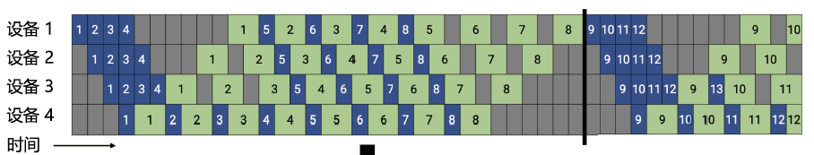
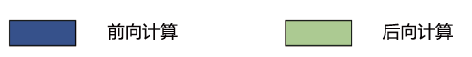
4.2.2
模型并行—流水线并行
1F1B 非交错式调度模式可分为三个阶段
首先是热身阶段，在计算设备中进行不同数量的前向计算。
接下来的阶段是前向-后向阶段，计算设备按顺序执行一次前向计算，然后进行一次后向计算。
最后一个阶段是后向阶段，计算设备再完成最后一次后向计算。
相比于GPipe 策略，非交错式调度模式在节省内存方面表现得更好。然而，它需要与GPipe 策略一样的时间来完成一轮计算。

Slide 40
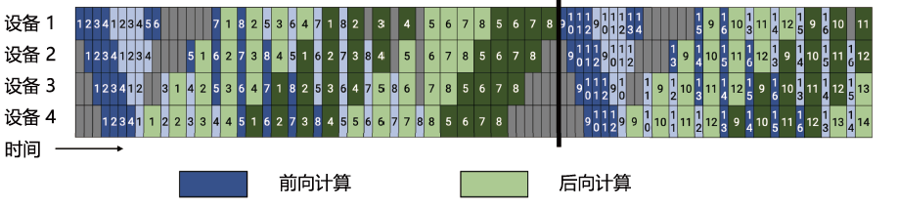
4.2.2
模型并行—流水线并行
1F1B 交错式调度模式要求Micro-batch 的数量是流水线阶段的整数倍。每个设备不仅负责连续多个层的计算，还可以处理多个层的子集，这些子集被称为模型块。设备1 可以处理层1、2、9、10，设备2 处理层3、4、11、12，依此类推。在这种模式下，每个设备在流水线中被分配到多个阶段。

Slide 41
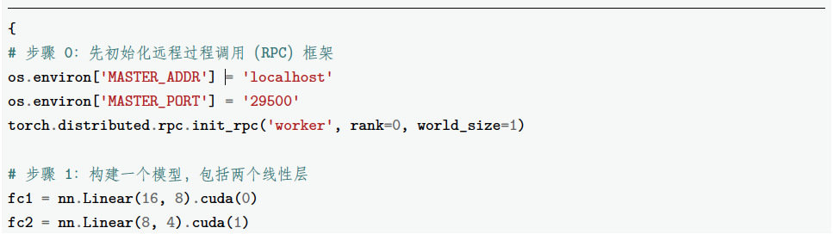
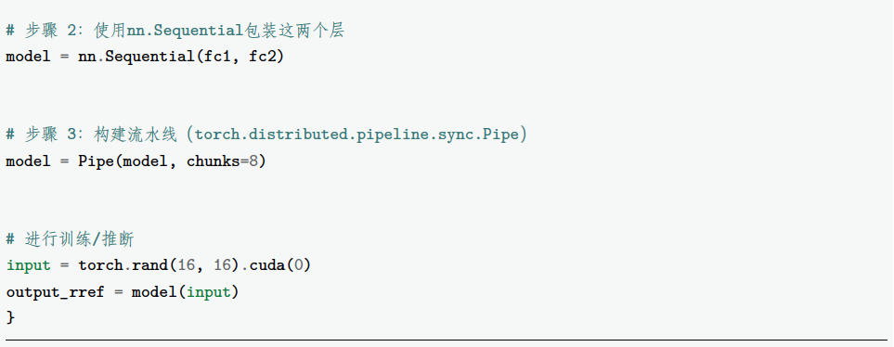
4.2.2
模型并行—流水线并行
PyTorch 中也包含了实现流水线的API 函数Pipe，具体实现参考“torch.distributed.pipeline.sync.Pipe”类。可以使用这个API 构造一个模型，包含两个线性层，分别放置在两个计算设备中的样例：

Slide 42
4.2.2
模型并行—张量并行
张量并行需要根据模型的具体结构和算子类型，解决如何将参数切分到不同设备，以及如何保证切分后数学一致性这两个问题。
大语言模型都是以Transformer 结构为基础，Transformer 结构主要由嵌入式表示（Embedding）、矩阵乘（MatMul）和交叉熵损失（Cross Entropy Loss）计算构成。
这三种类型的算子有较大的差异，都需要设计对应的张量并行策略[135] 才可以实现将参数切分到不同的设备。

Slide 43
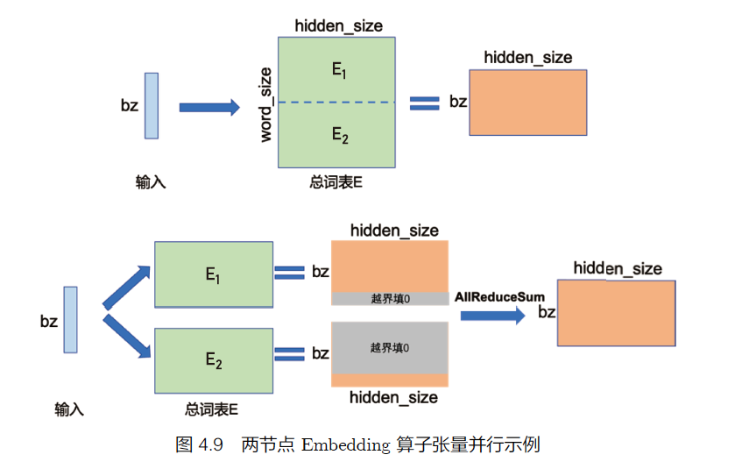
4.2.2
模型并行—张量并行
嵌入式表示算子，如果总的词表数非常大，会导致单计算设备显存无法容纳Embedding层参数。
例如：如果词表数量是64000，嵌入式表示维度为5120，类型采用32 位精度浮点数，那么整层参数需要的显存大约为64000 × 5120 × 4 /1024/1024 = 1250MB，反向梯度同样需要1250MB，仅仅存储就需要将近2.5GB。
对于嵌入表示层的参数，可以按照词维度切分，每个计算设备只存储部分词向量，然后通过汇总各个设备上的部分词向量，得到完整的词向量。

Slide 44
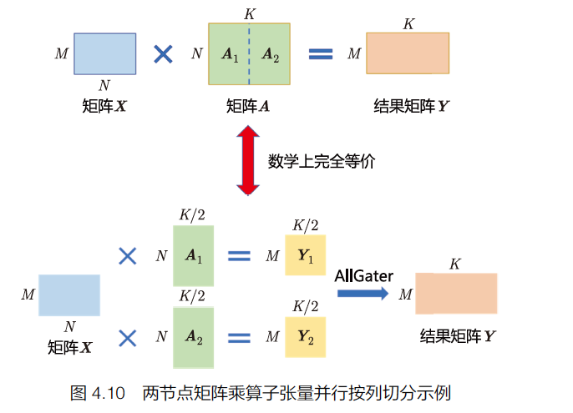
4.2.2
模型并行—张量并行
矩阵乘的张量并行要充分利用矩阵的分块乘法原理。
要实现如下矩阵乘法Y=X×A，其中X 是维度为M×N 的输入矩阵，A 是维度为N×K 的参数矩阵，Y 是结果矩阵，维度为M×K。如果参数矩阵A 非常大，甚至超出单张卡的显存容量，那么可以把参数矩阵A切分到多张卡上，并通过集合通信汇集结果，保证最终结果在数学计算上等价于单计算设备的计算结果。参数矩阵A 存在以下两种切分方式。

Slide 45
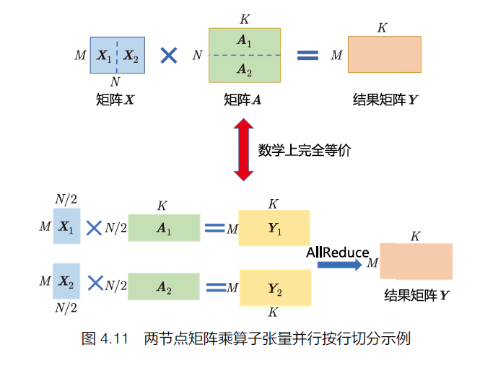
4.2.2
模型并行—张量并行
图4.11 给出了参数矩阵按行切分的示例，为了满足矩阵乘法规则，输入矩阵X 需要按列切分X = [X1|X2]。同时，将矩阵分块，分别放置在两个计算设备上，每个计算设备分别计算Y1 = X1 × A1 和Y2 = X2 × A2。

Slide 46
4.2.2
模型并行—张量并行
Transformer 中的FFN 结构均包含两层全连接（FC）层，即存在两个矩阵乘，这两个矩阵乘分别采用上述两种切分方式。对第一个FC 层的参数矩阵按列切块，对第二个FC 层的参数矩阵按行切块。这样，第一个FC 层的输出恰好满足第二个FC 层的数据输入要求（按列切分），因此可以省去第一个FC 层后的汇总通信操作。

Slide 47
4.2.2
模型并行—张量并行
多头自注意力机制的张量并行与FFN 类似，因为具有多个独立的头，因此相较于FFN 更容易实现并行，其矩阵切分方式如下图所示。

Slide 48
4.2.2
模型并行—张量并行
分类网络最后一层一般会选用Softmax 和Cross_entropy 算子来计算交叉熵损失（Cross Entropy Loss）。如果类别数量非常大，则会导致单计算设备内存无法存储和计算logit 矩阵。针对这一类算子，可以按照类别维度切分，同时通过中间结果通信，得到最终的全局交叉熵损失。
Softmax 分布式计算公式如下：
其中，p 表示张量并行的设备号。得到Softmax 计算结果之后，同时对标签Target 按类别切分，每个设备得到部分损失，最后进行一次通信，得到所有类别的损失。整个过程，只需要进行三次小量的通信，就可以完成交叉熵损失的计算。

Slide 49
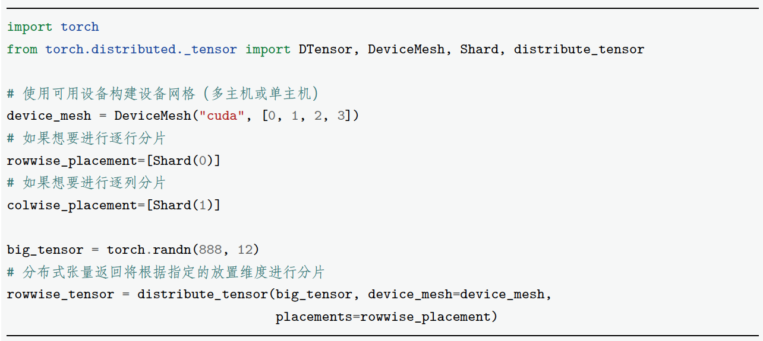
4.2.2
模型并行—张量并行
PyTorch 提供了细粒度张量级别的并行API——DistributedTensor。也提供了粗粒度模型层面的API 对“nn.Module”进行张量并行。通过以下几行代码就可以实现对一个大的张量进行分片：

Slide 50
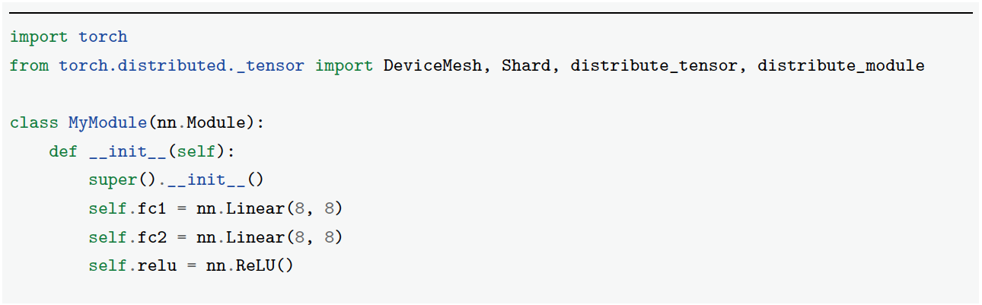
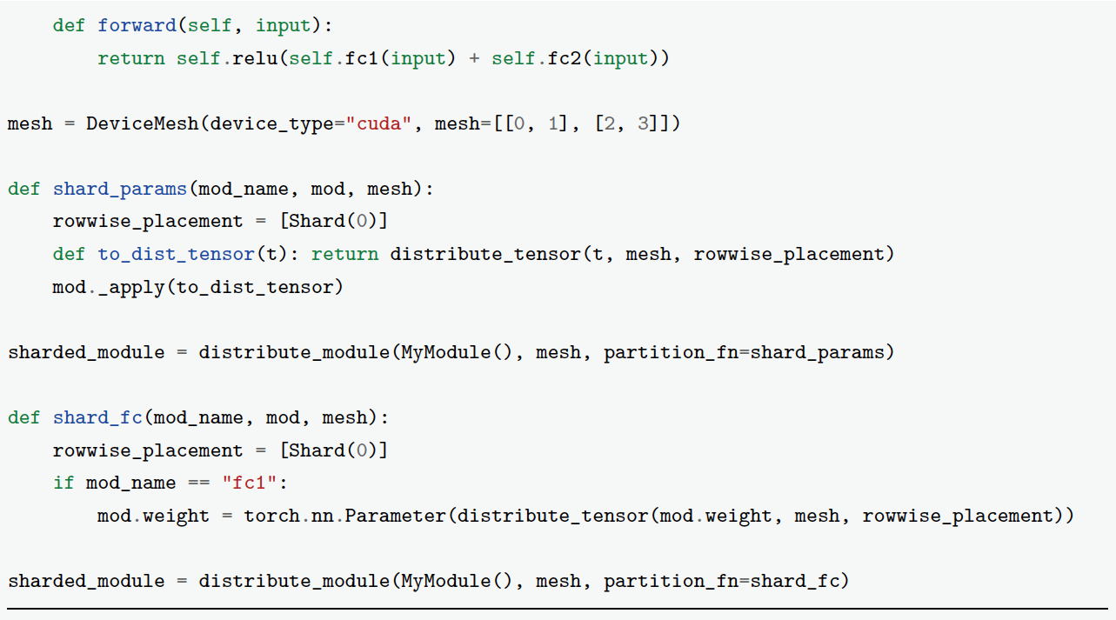
4.2.2
模型并行—张量并行
对于像“nn.Linear”这样已经有“torch.Tensor”作为参数的模块，也提供了模块级API“distribute_module”在模型层面进行张量并行，参考代码如下：

Slide 51
4.2.3
混合并行
混合并行将多种并行策略如数据并行、流水线并行和张量并行等混合使用。通过结合不同的并行策略，混合并行可以充分发挥各种并行策略的优点，最大程度地提高计算性能和效率。
针对千亿规模的大语言模型，通常，在每个服务器内部使用张量并行策略，由于该策略涉及的网络通信量较大，需要利用服务器内部的不同计算设备之间的高速通信带宽。
通过流水线并行，将模型的不同层划分为多个阶段，每个阶段由不同的机器负责计算。这样可以充分利用多台机器的计算能力，并通过机器之间的高速通信传递计算结果和中间数据，以提高整体的计算速度和效率。
最后，在外层叠加数据并行策略，以增加并发数量，加快整体训练速度。通过数据并行，将训练数据分发到多组服务器上进行并行处理，每组服务器处理不同的数据批次。这样可以充分利用多台服务器的计算资源，并增加训练的并发度，从而加快整体训练速度。

Slide 52
4.2.3
混合并行
BLOOM 使用Megatron-DeepSpeed[108] 框架进行训练，主要包含两个部分：Megatron-LM提供张量并行能力和数据加载原语；DeepSpeed[138] 提供ZeRO 优化器、模型流水线及常规的分布式训练组件。通过这种方式可以实现数据、张量和流水线三维并行。

Slide 53
4.2.4
计算设备内存优化
当前，大语言模型训练通常采用Adam优化算法，除了需要每个参数梯度，还需要一阶动量（Momentum）和二阶动量（Variance）。虽然Adam 优化算法相较SGD 算法效果更好也更稳定，但是对计算设备内存的占用显著增大。为了降低内存占用，大多数系统采用了混合精度训练（Mixed Precision Training）方式，即同时存在FP16（16 位浮点数）或者 BF16（Bfloat16）和FP32（32 位浮点数）两种格式的数值。

Slide 54
4.2.4
计算设备内存优化
混合精度优化的过程如图4.16 所示。Adam优化器状态包括模型参数备份、一阶动量和二阶动量都采用FP32保存式存储。
假设模型参数量为Φ，模型参数和梯度都是用FP16 格式存储，则共需要2Φ + 2Φ + (4Φ + 4Φ + 4Φ) = 16Φ 字节存储

Slide 55
4.2.4
计算设备内存优化
75 亿参数模型，如果用FP16 格式，只需要15GB 计算设备内存，但是在训练阶段，模型状态实际上需要耗费120GB。
计算卡内存占用中除了模型状态，还有剩余状态（Residual States），包括激活值（Activation）、各种临时缓冲区（Buffer）及无法使用的显存碎片（Fragmentation）等。可以使用激活值检查点（Activation Checkpointing）方式使激活值内存占用大幅度减少，因此如何减少模型状态尤其是Adam 优化器状态是解决内存占用问题的关键。

Slide 56
4.2.4
计算设备内存优化
零冗余优化器（Zero Redundancy Data Parallelism，ZeRO）的目标是针对模型状态的存储进行去除冗余的优化[139-141]。ZeRO 使用分区的方法，即将模型状态量分割成多个分区，每个计算设备只保存其中的一部分。这样整个训练系统内只需要维护一份模型状态，减少了内存消耗和通信开销。具体来说，如图4.17 所示，ZeRO 包含以下三种方法。
对Adam 优化器状态进行分区
对模型梯度进行分区
对模型参数进行分区

Slide 57
4.2.4
计算设备内存优化
在DeepSpeed 框架中，Pos 对应Zero-1，Pos+g 对应Zero-2，Pos+g+p 对应Zero-3。
文献[141]中也对ZeRO 优化方法所带来的通信量增加的情况进行了分析，Zero-1 和Zero-2 对整体通信量没有影响，虽然对通信有一定延迟影响，但是整体性能受到的影响很小。Zero-3 所需的通信量则是正常通信量的1.5 倍。
PyTorch 中也实现了ZeRO 优化方法，可以使用ZeroRedundancyOptimizer 调用，也可与“torch.nn.parallel.DistributedDataParallel”结合使用，以减少每个计算设备的内存峰值消耗。使用ZeroRedundancyOptimizer 的参考代码如下所示：

Slide 58
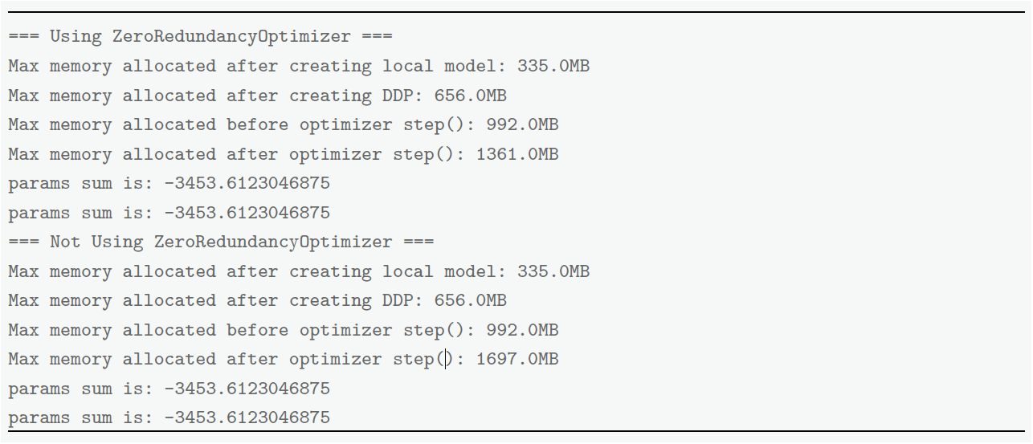
4.2.4
计算设备内存优化
每次迭代之后，无论是否使用ZeroRedundancyOptimizer，模型参数都使用了同样的内存。当启用ZeroRedundancyOptimizer 来封装Adam 优化器后，优化器的step() 操作的内存峰值消耗是Adam 内存消耗的一半。

Slide 59
目录
Contents
4.1
分布式训练概述
4.2
分布式训练并行策略
4.3
分布式训练的集群架构
4.4
DeepSpeed实践
4.5
实践思考

Slide 60
4.3
分布式训练的集群架构
分布式训练需要使用由多台服务器组成的计算集群（Computing Cluster）完成。而集群的架构也需要根据分布式系统、大语言模型结构、优化算法等综合因素进行设计。分布式训练集群属于高性能计算集群（High Performance Computing Cluster，HPC），其目标是提供海量的计算能力。在由高速网络组成的高性能计算上构建分布式训练系统，主要有两种常见架构：
参数服务器架构
去中心化架构

Slide 61
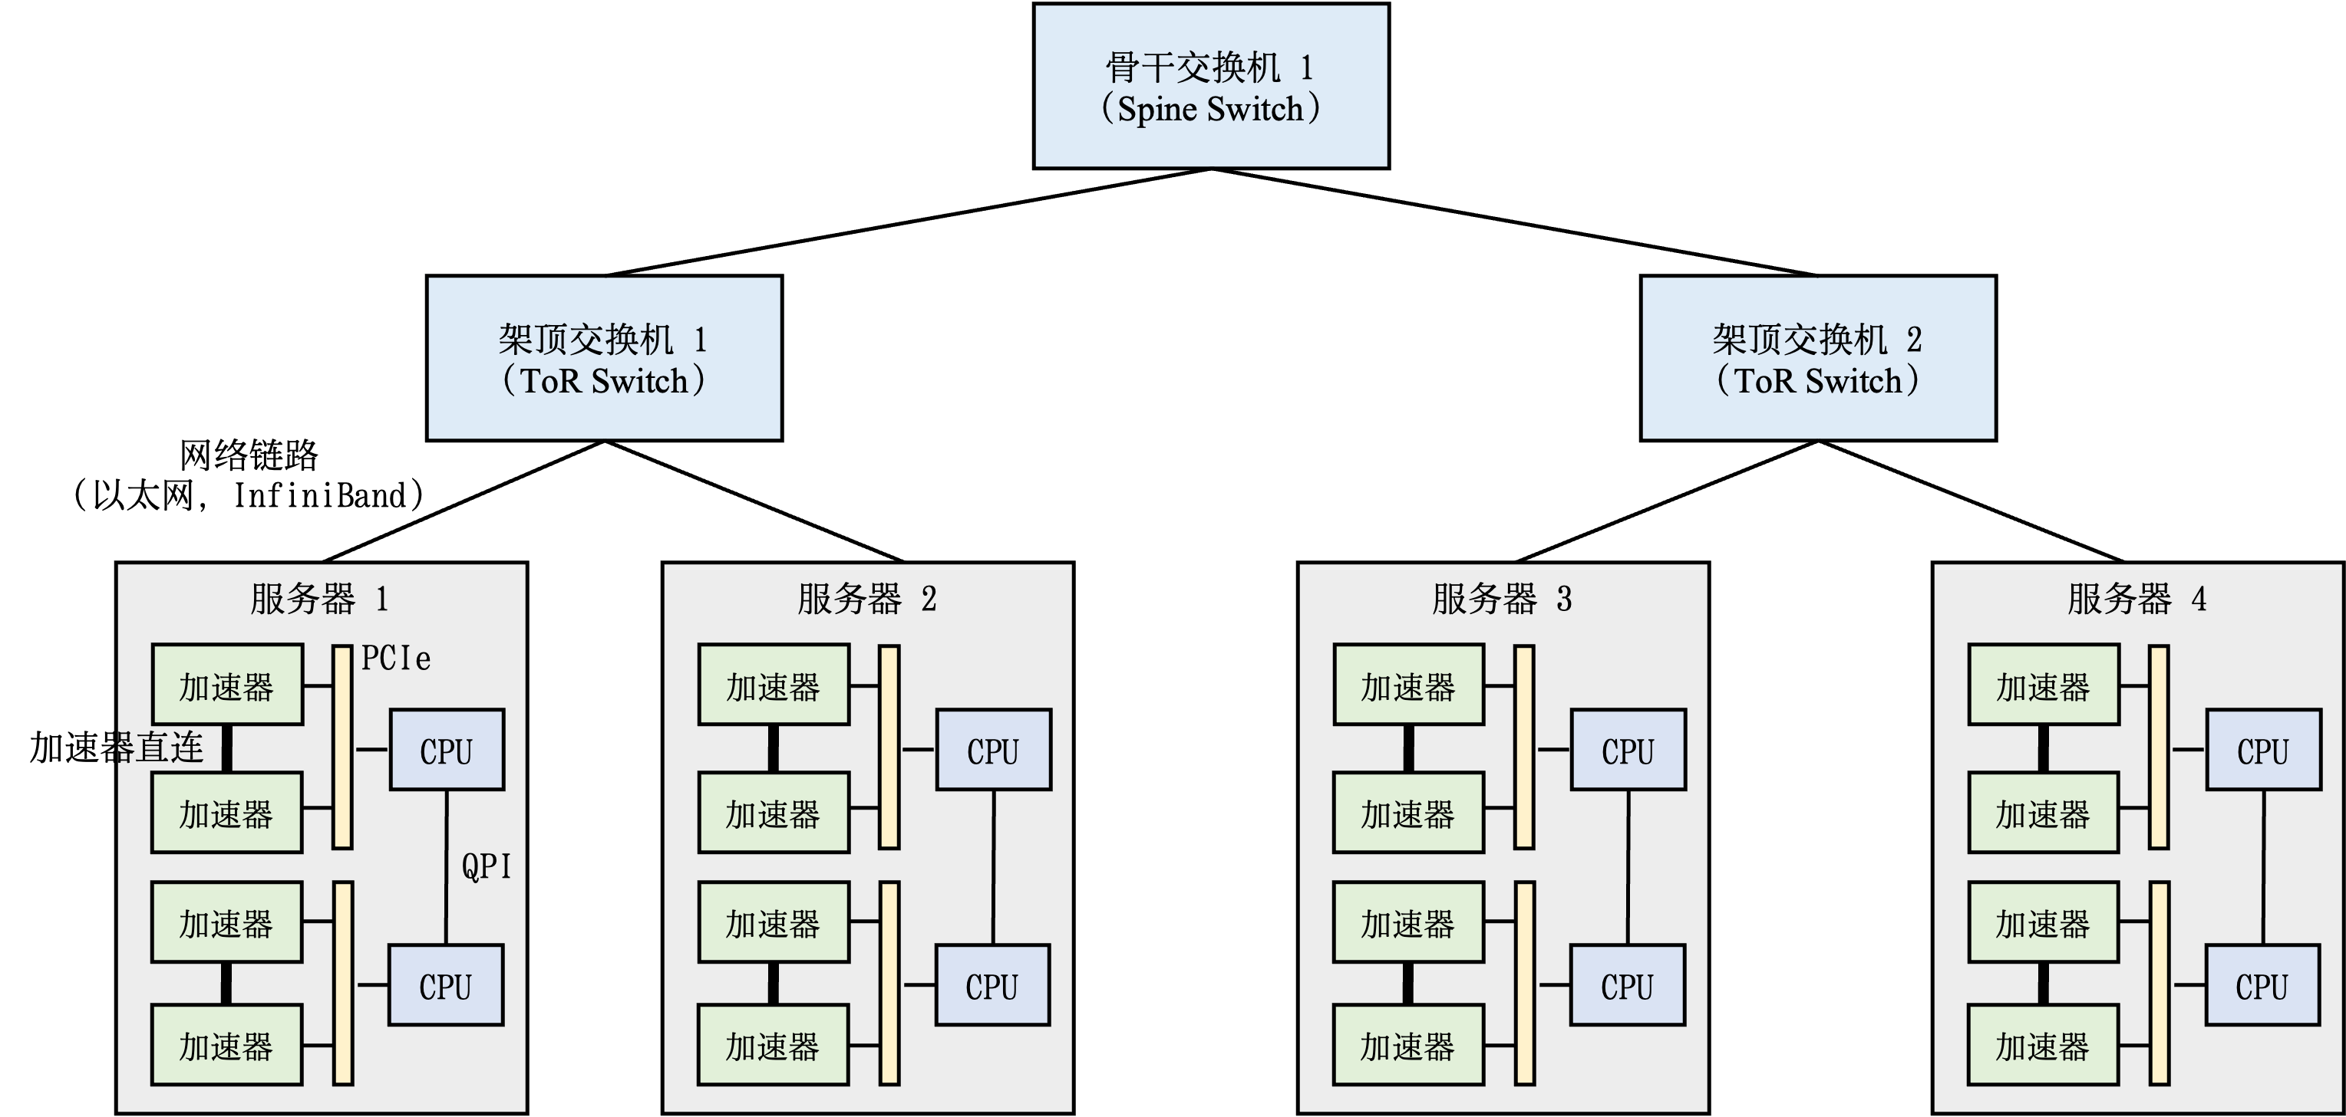
4.3.1
高性能计算集群的典型硬件组成
典型的用于分布式训练的高性能计算集群的硬件组成如图4.18 所示。整个计算集群包含大量带有计算加速设备的服务器。
每个服务器中往往有多个计算加速设备（通常为2∼16 个）
多个服务器会被放置在一个机柜（Rack）中
服务器通过架顶交换机（Top of Rack Switch，ToR）连接网络
通过在架顶交换机间增加骨干交换机（Spine Switch）接入新的机柜
这种连接服务器的拓扑结构往往是一个多层树（Multi-Level Tree）

Slide 62
4.3.1
高性能计算集群的典型硬件组成
在多层树结构集群中跨机柜通信（Cross-Rack Communication）往往会有网络瓶颈。
以包含1750 亿参数的GPT-3 模型为例，每一个参数使用32 位浮点数表示，每一轮训练迭代中，每个模型副本（Model Replica）会生成700GB（即175G×4 Bytes = 700GB）的本地梯度数据。假如采用包含1024 卡的计算集群，包含128 个模型副本，那么至少需要传输89.6TB（即700GB×128= 89.6TB）的梯度数据。这会造成严重的网络通信瓶颈。

Slide 63
4.3.1
高性能计算集群的典型硬件组成
在多层树结构集群中跨机柜通信（Cross-Rack Communication）往往会有网络瓶颈。以包含1750 亿参数的GPT-3 模型为例，每一个参数使用32 位浮点数表示，每一轮训练迭代中，每个模型副本（Model Replica）会生成700GB（即175G×4 Bytes = 700GB）的本地梯度数据。假如采用包含1024 卡的计算集群，包含128 个模型副本，那么至少需要传输89.6TB（即700GB×128= 89.6TB）的梯度数据。这会造成严重的网络通信瓶颈。
因此，针对大语言模型分布式训练，通常采用胖树（Fat-Tree）拓扑结构，试图实现网络带宽的无收敛。此外，采用InfiniBand（IB）技术搭建高速网络，单个InfiniBand 链路可以提供200Gbps 或者400Gbps 带宽。NVIDIA 的DGX 服务器提供单机1.6Tb（200Gb × 8）网络带宽，HGX 服务器网络带宽更是可以达到3.2Tb400Gb × 8）。

Slide 64
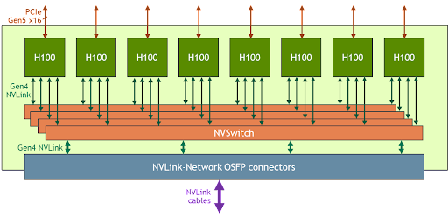
4.3.1
高性能计算集群的典型硬件组成
单个服务器内通常由2∼16 个计算加速设备组成，这些计算加速设备之间的通信带宽也是影响分布式训练的重要因素。如果这些计算加速设备通过服务器PCI 总线互联，会造成服务器内部计算加速设备之间的通信瓶颈。
PCIe 5.0 总线也只能提供128GB/s 的带宽，而NVIDIA H100 采用高带宽内存（High-Bandwidth Memory，HBM），可以提供3 350GB/s 的带宽。因此，服务器内部通常也采用异构网络架构。NVIDIA HGX H100 8-GPU 服务器，采用了NVLink 和NVSwitch（NVLink 交换机）技术

Slide 65
4.3.2
参数服务器架构
参数服务器（Parameter Server，PS）架构的分布式训练系统中有两种服务器角色：训练服务器和参数服务器。
参数服务器需要提供充足内存资源和通信资源
训练服务器需要提供大量的计算资源
该集群包括两个训练服务器和两个参数服务器。假设有一个可分为两个参数分区的模型，每个分区由一个参数服务器负责进行参数同步。在训练过程中，每个训练服务器都拥有完整的模型，并将分配到此服务器的训练数据集切片（Dataset Shard）进行计算，将得的梯度推送到相应的参数服务器。参数服务器会等待两个训练服务器都完成梯度推送，然后开始计算平均梯度，并更新参数。之后，参数服务器会通知训练服务器拉取最新的参数，并开始下一轮训练迭代。

Slide 66
4.3.2
参数服务器架构
参数服务器架构的分布式训练过程可以细分为同步训练和异步训练两种模式。
• 同步训练：训练服务器在完成一个小批次的训练后，将梯度推送给参数服务器。参数服务器在接收到所有训练服务器的梯度后，进行梯度聚合和参数更新。 有诸多的等待或同步机制，导致整个训练速度较慢
• 异步训练：训练服务器在完成一个小批次的训练后，将梯度推送给参数服务器。参数服务器不再等待接收所有训练服务器的梯度，而是直接基于已接收到的梯度进行参数更新。训练速度得到了极大的提升，但是会导致训练效果有所波动。
选择适合的训练模式应根据具体情况和需求进行权衡。

Slide 67
4.3.3
去中心化架构
去中心化（Decentralized Network）架构则采用集合通信实现分布式训练系统。在去中心化架构中，没有中央服务器或控制节点，而是由节点之间进行直接通信和协调。这种架构的好处是可以减少通信瓶颈，提高系统的可扩展性。
4.2 节介绍的大语言模型训练所使用的分布式训练并行策略，大都是使用去中心化架构，并利用集合通信进行实现。
在分布式训练过程中，节点之间需要周期性地交换参数更新和梯度信息。可以通过集合通信（Collective Communication，CC）技术实现，常用通信原语包括Broadcast、Scatter、Reduce、All Reduce、Gather、All Gather、Reduce Scatter、All to All 等。

Slide 68
4.3.3
去中心化架构
Broadcast：主节点把自身的数据发送到集群中的其他节点。Broadcast 在分布式训练系统中常用于网络参数的初始化。如图4.21 所示，计算设备1 对大小为1 × N 的张量进行广播，最终每张卡输出均为[1 × N] 的矩阵。

Slide 69
4.3.3
去中心化架构
Scatter：主节点将数据进行划分并散布至其他指定的节点。Scatter 与Broadcast 非常相似，不同的是，Scatter 是将数据的不同部分，按需发送给所有的进程。如图4.22 所示，计算设备1 将大小为1 × N 的张量分为4 份后发送到不同节点。

Slide 70
4.3.3
去中心化架构
Reduce：是一系列简单运算操作的统称，将不同节点上的计算结果进行聚合（Aggregation），可以细分为SUM、MIN、MAX、PROD、LOR 等类型的归约操作。如图4.23 所示，ReduceSum 操作将所有计算设备上的数据汇聚到计算设备1，并执行求和操作。

Slide 71
4.3.3
去中心化架构
All Reduce：在所有的节点上都应用同样的Reduce 操作。同样可以细分为SUM、MIN、MAX、PROD、LOR 等类型的归约操作。All Reduce 操作可通过单节点上的“Reduce + Broadcast”操作完成。如图4.24 所示，All Reduce Sum 操作将所有计算设备上的数据汇聚到各个计算设备中，并执行求和操作。

Slide 72
4.3.3
去中心化架构
Gather：将多个节点上的数据收集到单个节点上，Gather 可以理解为反向的Scatter。如图4.25 所示，Gather 操作将所有计算设备上的数据收集到计算设备1 中。

Slide 73
4.3.3
去中心化架构
All Gather：每个节点都收集所有其他节点上的数据，All Gather 相当于一个Gather操作之后跟着一个Broadcast 操作。如图4.25 所示，All Gather 操作将所有计算设备上的数据收集到每个计算设备中。

Slide 74
4.3.3
去中心化架构
Reduce Scatter：将每个节点中的张量切分为多个块，每个块分配给不同的节点。接收到的块会在每个节点上进行特定的操作，例如求和、取平均值等。如图4.27 所示，每个计算设备都将其中的张量切分为4 块，并分发到4 个不同的计算设备中，每个计算设备分别对接收到的分块进行特定操作。

Slide 75
4.3.3
去中心化架构
All to All：将每个节点的张量切分为多个块，每个块分别发送给不同的节点。如图4.28所示，每个计算设备都将其中的张量切分为4 块，并分发到4 个不同的计算设备中。

Slide 76
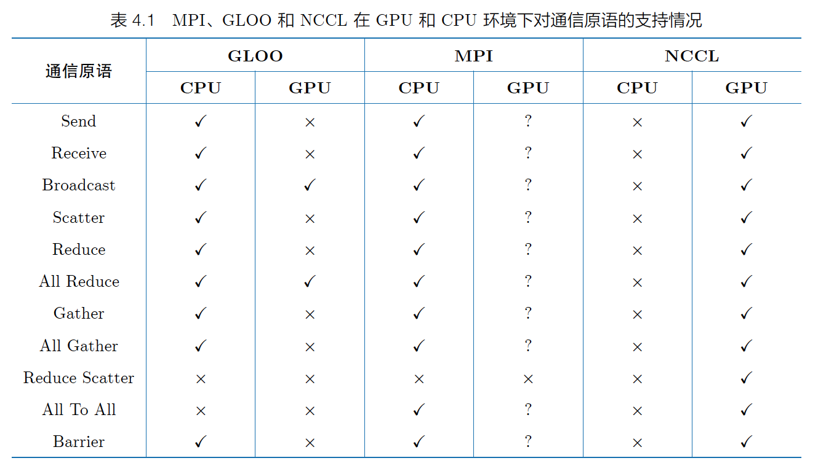
4.3.3
去中心化架构
分布式集群中网络硬件多种多样，包括以太网、InfiniBand 网络等。PyTorch 等深度学习框架通常不直接操作硬件，而是使用通信库。常用的通信库包括MPI、GLOO、NCCL 等，可以根据具体情况进行选择和配置。

Slide 77
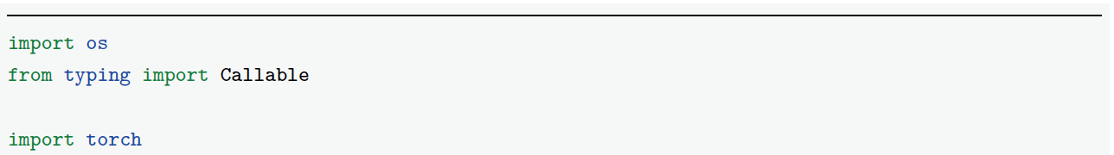
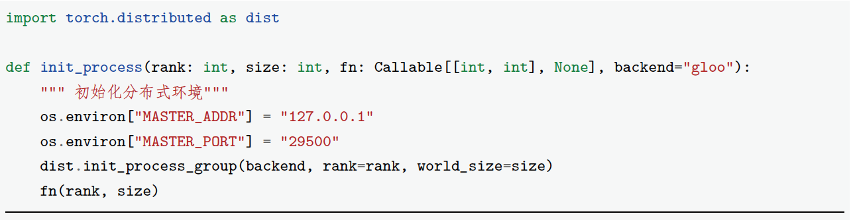
4.3.3
去中心化架构
以PyTorch 为例，介绍如何使用上述通信原语，完成多计算设备间通信。先使用“torch.distributed”初始化分布式环境：

Slide 78
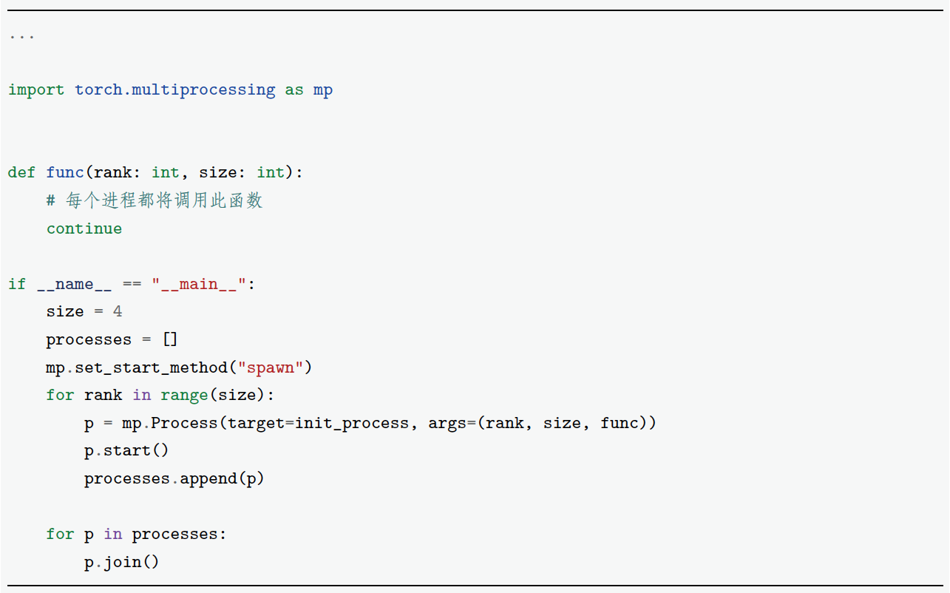
4.3.3
去中心化架构
接下来使用“torch.multiprocessing”开启多个进程，本例中共开启了4 个进程：

Slide 79
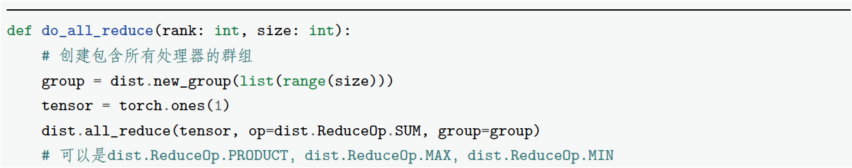
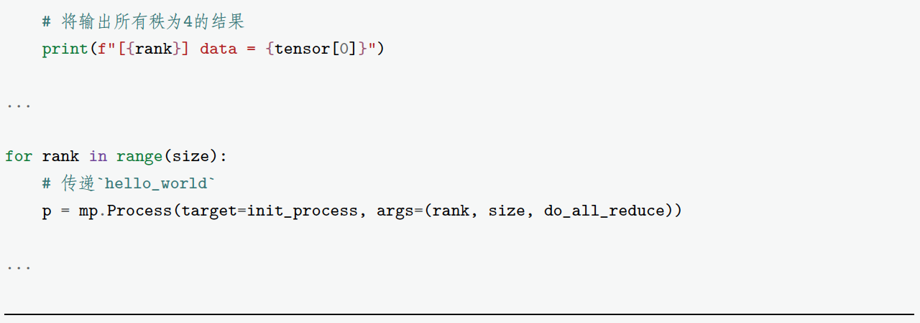
4.3.3
去中心化架构
每个新开启的进程都会调用“init_process”，接下来调用用户指定的函数“func”。这里以AllReduce 为例：

Slide 80
目录
Contents
4.1
分布式训练概述
4.2
分布式训练并行策略
4.3
分布式训练的集群架构
4.4
DeepSpeed实践
4.5
实践思考

Slide 81
4.4
DeepSpeed实践
DeepSpeed[138] 是一个由Microsoft 公司开发的开源深度学习优化库，旨在提高大语言模型训练的效率和可扩展性，使研究人员和工程师能够更快地迭代和探索新的深度学习模型和算法。它采用了多种技术手段来加速训练，包括模型并行化、梯度累积、动态精度缩放、本地模式混合精度等。
此外，DeepSpeed 还提供了一些辅助工具，例如分布式训练管理、内存优化和模型压缩，以帮助开发者更好地管理和优化大规模深度学习训练任务。DeepSpeed 是基于PyTorch 构建的，因此将现有的PyTorch 训练代码迁移到DeepSpeed 上通常只需要进行简单的修改。这使得开发者可以快速利用DeepSpeed 的优化功能来加速训练任务。

Slide 82
4.4
DeepSpeed实践
DeepSpeed的主要优势在于支持大规模神经网络模型、提供了更多的优化策略和工具。Deep-Speed 通过实现三种并行方法的灵活组合，即ZeRO 支持的数据并行、流水线并行和张量并行，可以应对不同工作负载的需求。特别是通过3D 并行性的支持，DeepSpeed 可以处理具有万亿参数的超大规模模型。
DeepSpeed 还引入了ZeRO-Offload，使单个GPU 能够训练比其显存大小大10倍的模型。DeepSpeed 还提供了稀疏注意力核（Sparse Attention Kernel），支持处理包括文本、图像和语音等长序列输入的模型。
DeepSpeed 还集成了1 比特Adam 算法（1-bit Adam），它可以只使用原始Adam 算法1/5 的通信量，达到与Adam 类似的收敛率，可以显著提高分布式训练的效率，降低通信开销。

Slide 83
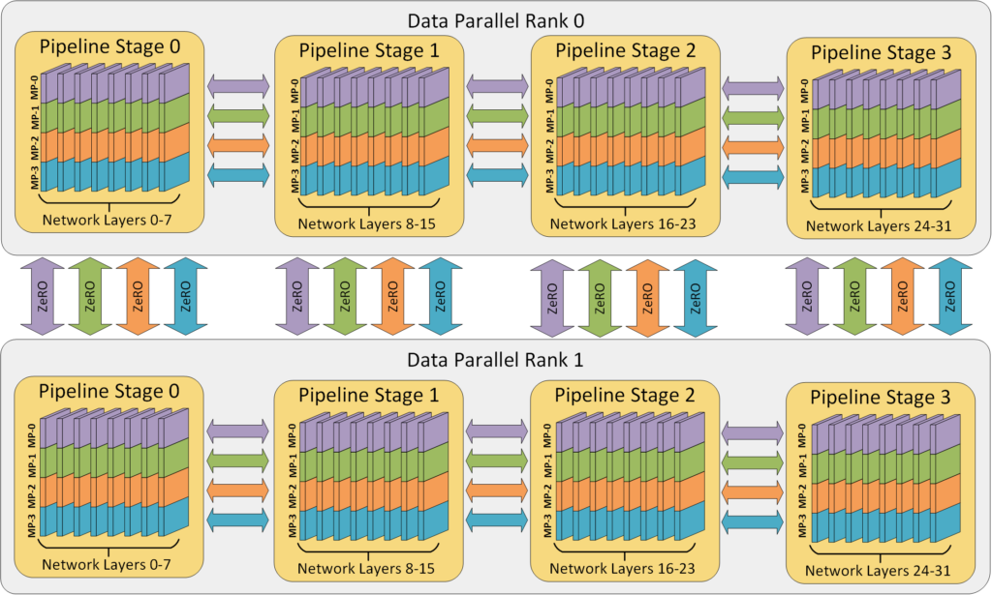
4.4
DeepSpeed实践
DeepSpeed 的3D 并行充分利用硬件架构特性，有效综合考虑了显存效率和计算效率两个方面。下图中给出了包含32个计算设备进行3D并行的例子。神经网络的各层分为4个流水线阶段。每个流水线阶段中的层在4个张量并行计算设备之间进一步划分。最后，每个流水线阶段有两个数据并行实例，使用ZeRO 内存优化在这2个副本之间划分优化器状态量。

Slide 84
4.4
DeepSpeed实践
DeepSpeed 软件架构如图所示，主要包含以下三部分。
（1）API：DeepSpeed 提供了易于使用的API 接口，简化了训练模型和推断的过程。用户只需通过调用几个API 接口即可完成任务。
（2）RunTime：DeepSpeed 的核心运行时组件，使用Python 语言实现，负责管理、执行和优化性能。它承担了将训练任务部署到分布式设备的功能，包括数据分区、模型分区、系统优化、微调、故障检测及检查点的保存和加载等任务。
（3）Ops：DeepSpeed 的底层内核组件，使用C++ 和CUDA 实现。它优化计算和通信过程，提供了一系列底层操作。Ops 的目标是通过高效的计算和通信加速深度学习训练过程。

Slide 85
4.4.1
基础概念
DeepSpeed 提供了分布式计算框架，首先需要明确几个重要的基础概念：
主节点（master_ip+master_port）负责协调所有其他节点和进程的工作，由主节点所在服务器的IP 地址和主节点进程的端口号来确定主节点。主节点还负责监控系统状态、处理任务分配、结果汇总等任务，因此是整个系统的关键部分。
节点编号（node_rank）是系统中每个节点的唯一标识符，用于区分不同计算机之间的通信。
全局进程编号（rank）是整个系统中的每个进程的唯一标识符，用于区分不同进程之间的通信。
局部进程编号（local_rank）是单个节点内的每个进程的唯一标识符，用于区分同一节点内的不同进程之间的通信。
全局总进程数（world_size）是整个系统中运行的所有进程的总数，用于确定可以并行完成多少工作及完成任务所需的资源数量。

Slide 86
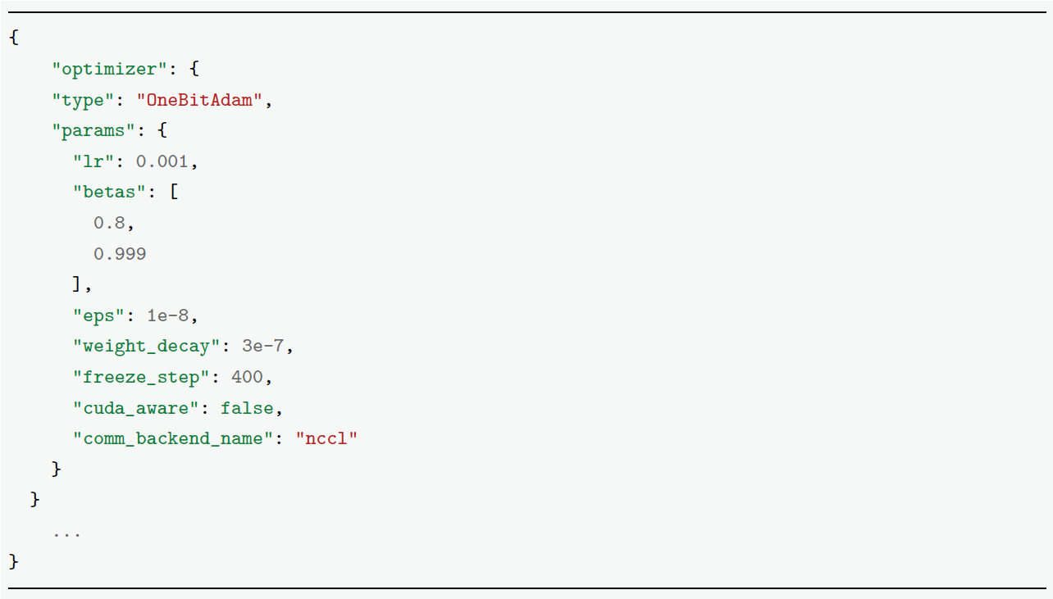
4.4.1
基础概念
在网络通信策略方面，DeepSpeed 提供了MPI、GLOO、NCCL 等选项，可以根据具体情况进行选择和配置。在DeepSpeed 配置文件中，在optimizer 部分配置通信策略，以下是使用1-BitAdam 优化器的配置样例，配置中使用了NCCL 通信库

Slide 87
4.4.1
基础概念
DeepSpeed 中也支持多种类型ZeRO 的分片机制，包括ZeRO-0、ZeRO-1、ZeRO-2、ZeRO-3以及ZeRO-Infinity
ZeRO-0 禁用所有类型的分片，仅将DeepSpeed 当作分布式数据并行使用；
ZeRO-1 对优化器状态进行分片，占用内存为原始的1/4，通信容量与数据并行性相同；
ZeRO-2对优化器状态和梯度进行分片，占用内存为原始的1/8，通信容量与数据并行性相同；
ZeRO-3 对优化器状态、梯度及模型参数进行分片，内存减少与数据并行度和复杂度成线性关系，同时通信容量是数据并行性的1.5 倍；
ZeRO-Infinity 是ZeRO-3 的拓展，允许通过使用NVMe 固态硬盘扩展GPU 和CPU 内存来训练大语言模型。

Slide 88
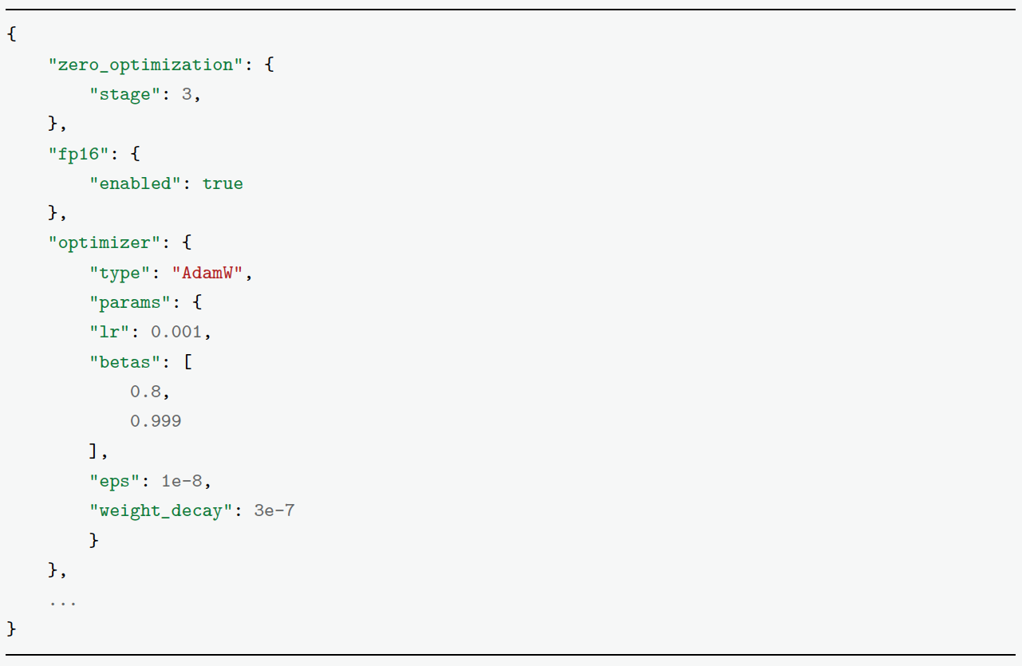
4.4.1
基础概念
以下是DeepSpeed 使用ZeRO-3 配置参数的样例：

Slide 89
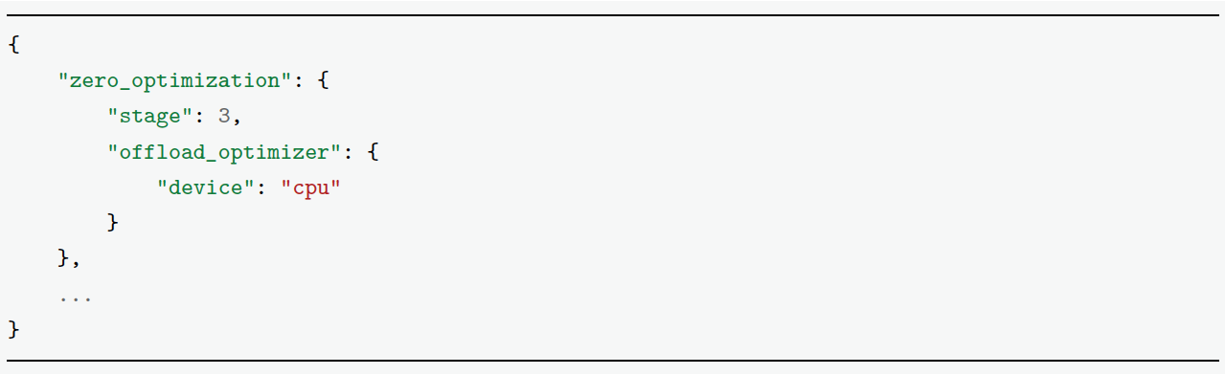
4.4.1
基础概念
如果希望在ZeRO-3 的基础上继续使用ZeRO-Infinity 将优化器状态和计算转移到CPU 中，可以在配置文件中按照如下方式配置：

Slide 90
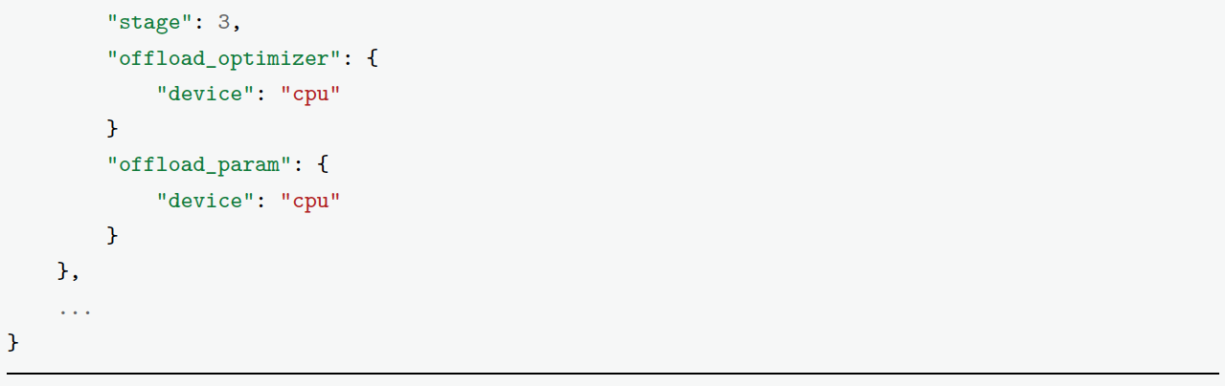
4.4.1
基础概念
甚至可以进一步将模型参数也装载到CPU 内存中，在配置文件中按照如下方式配置：

Slide 91
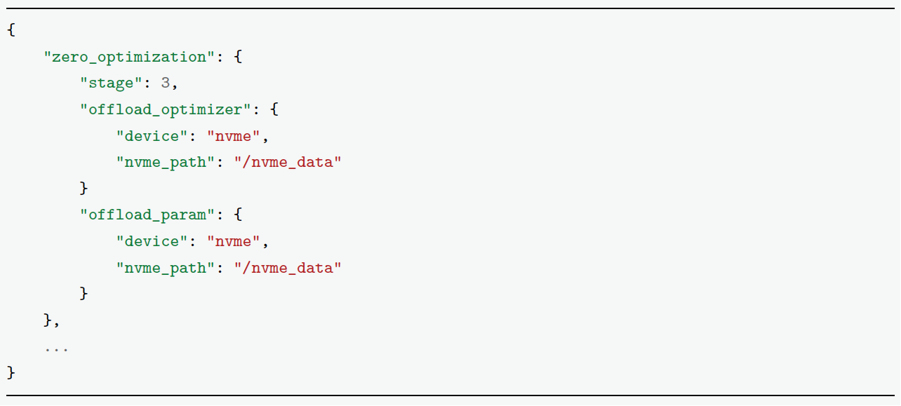
4.4.1
基础概念
如果希望将更多的内存装载到NVMe 中，则可以在配置文件中按照如下方式配置：

Slide 92
4.4.2
LLaMA 分布式训练实践
LLaMA 模型是目前最流行、性能最强大的开源模型之一，基于LLaMA 构造的模型生态可以覆盖绝大部分模型使用场景。在设置完必要的数据和环境配置后，本节将逐步演示如何使用DeepSpeed 框架训练LLaMA 模型。
DeepSpeed 可以很好地兼容PyTorch 和CUDA 的大多数版本，其安装过程通常无须指定特、殊配置选项，可以直接通过pip 命令完成。

Slide 93
4.4.2
LLaMA 分布式训练实践
1. 训练数据配置
使用PyTorch 和transformers 库来设置预训练模型的数据加载器，以实现在单机或多机分布式训练环境中对数据的加载和采样。需要导入的模块如下。
DataLoader：PyTorch 提供的工具，用于从数据集加载数据到模型进行训练或评估。
RandomSampler 和SequentialSampler：这是PyTorch 提供的两种采样器。RandomSampler随机采样数据，而SequentialSampler 顺序采样数据。
DistributedSampler：用于分布式训练的数据采样器。
default_data_collator：transformers 库提供的默认数据收集器，用于将多个样本整合为一个批量数据。
create_pretrain_dataset：一个自定义函数，用于创建预训练数据集。
通过检查args.local_rank 是否为−1，代码会选择使用普通的采样器（单机）还是分布式采样器（多机）。DistributedSampler 确保在分布式训练环境中，每个进程或节点都能获得数据的一个不重复的子集，这使得分布式训练变为可能。而在单机环境中，使用常规的随机或顺序采样器即可。具体代码如下所示：

Slide 94
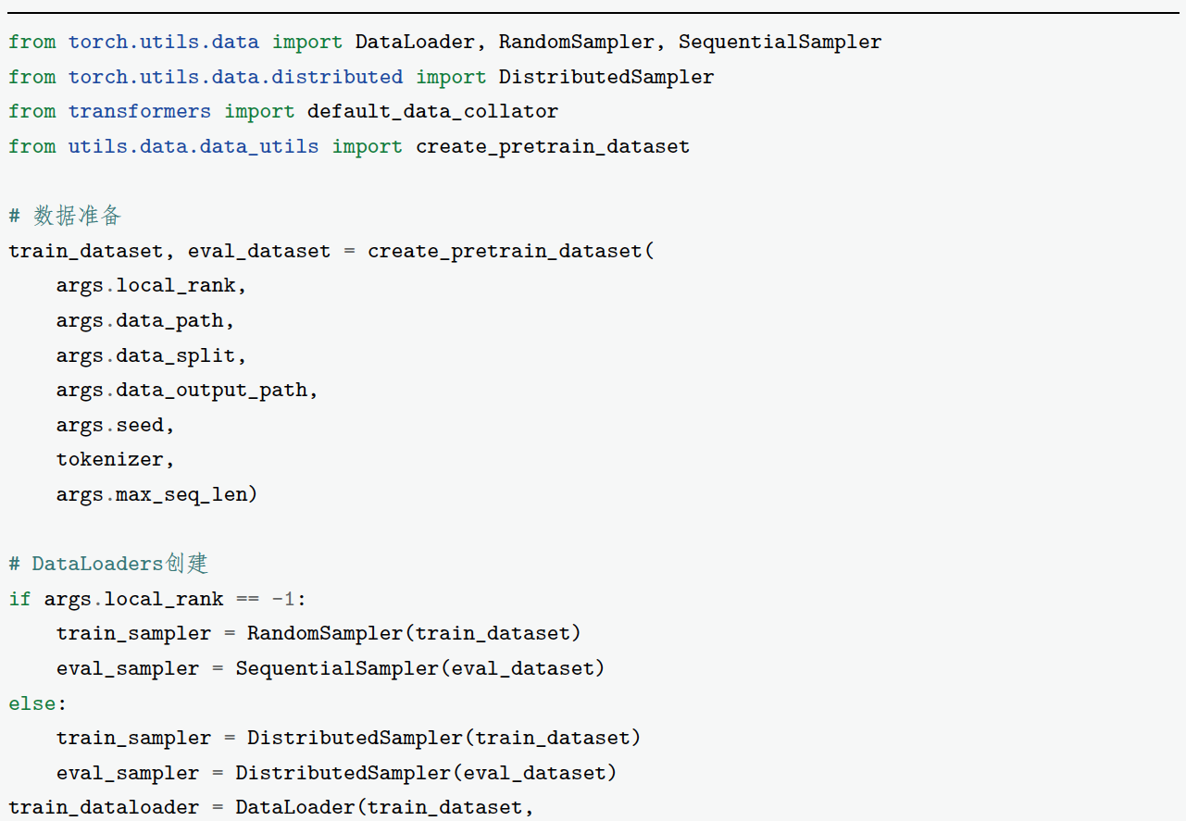
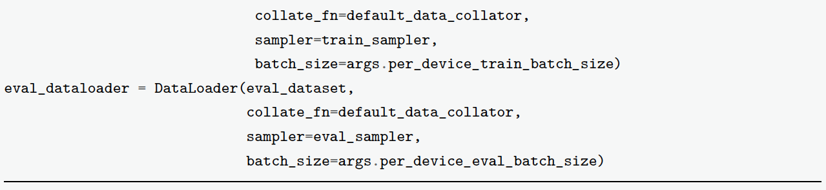
4.4.2
LLaMA 分布式训练实践
1. 训练数据配置

Slide 95
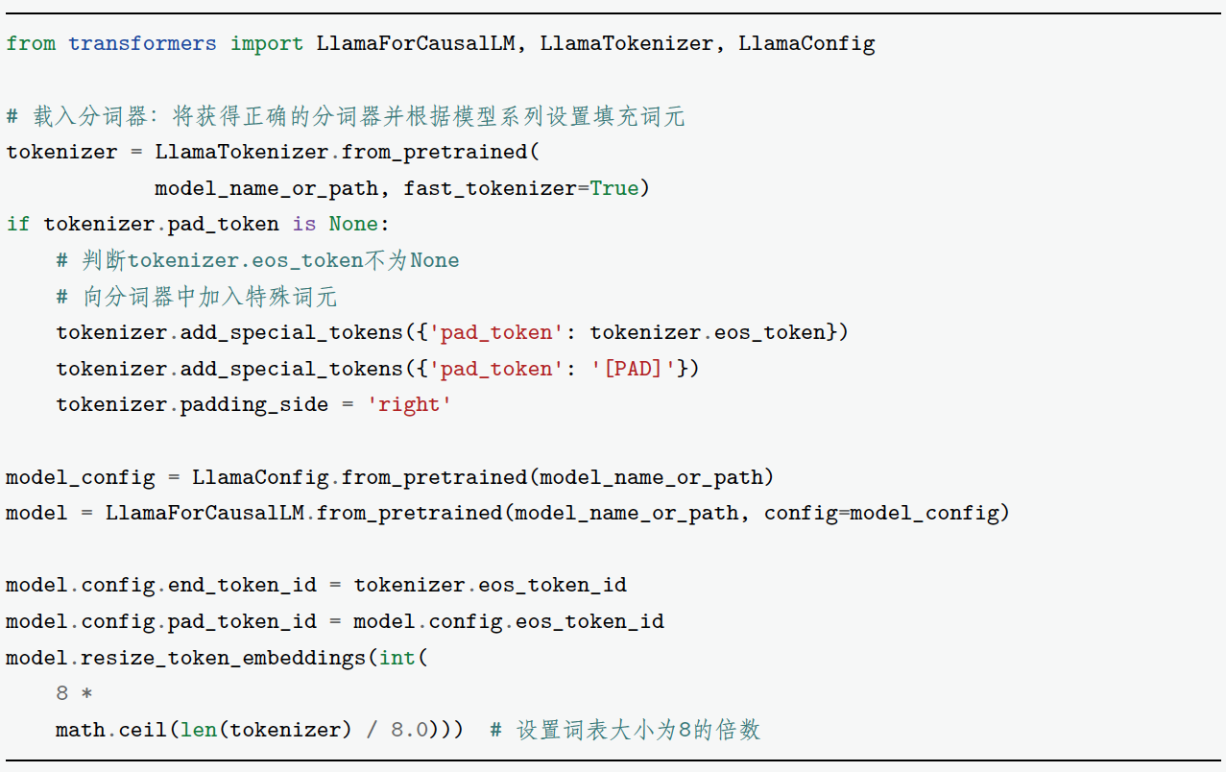
4.4.2
LLaMA 分布式训练实践
2. 模型载入
使用transformers 库加载和配置LLaMA 模型及其相关的分词器。从transformers 库中导入LLaMA 模型、相应的分词器和模型配置后，使用from_pretrained 方法加载预训练的LLaMA 模型、分词器和配置。

Slide 96
4.4.2
LLaMA 分布式训练实践
3. 优化器设置
DeepSpeed 库提供了高效的优化器算法，如DeepSpeedCPUAdam 和FusedAdam，这些算法经过特殊优化以提高在大规模数据和模型上的训练速度。优化器配置主要包含以下几个方面。
参数分组：通过get_optimizer_grouped_parameters 函数将模型参数分为两组：一组使用权重衰减，另一组则不使用。这种参数分组有助于正则化模型，防止过拟合，并允许对特定参数应用不同的学习设置。
优化器选择：根据训练设置（如是否在CPU 上进行模型参数卸载），我们可以选择使用DeepSpeedCPUAdam 或FusedAdam 优化器。这两种优化器都是对经典的Adam 优化器进行优化和改进的版本，为大规模训练提供了高效性能。
学习率调度：不同于固定的学习率，学习率调度器在训练过程中动态调整学习率。例如，在训练初期快速提高学习率以加速收敛，在训练中后期逐渐降低学习率以获得更精细的优化。我们的配置考虑了预热步骤、训练的总步数及其他关键因素。

Slide 97
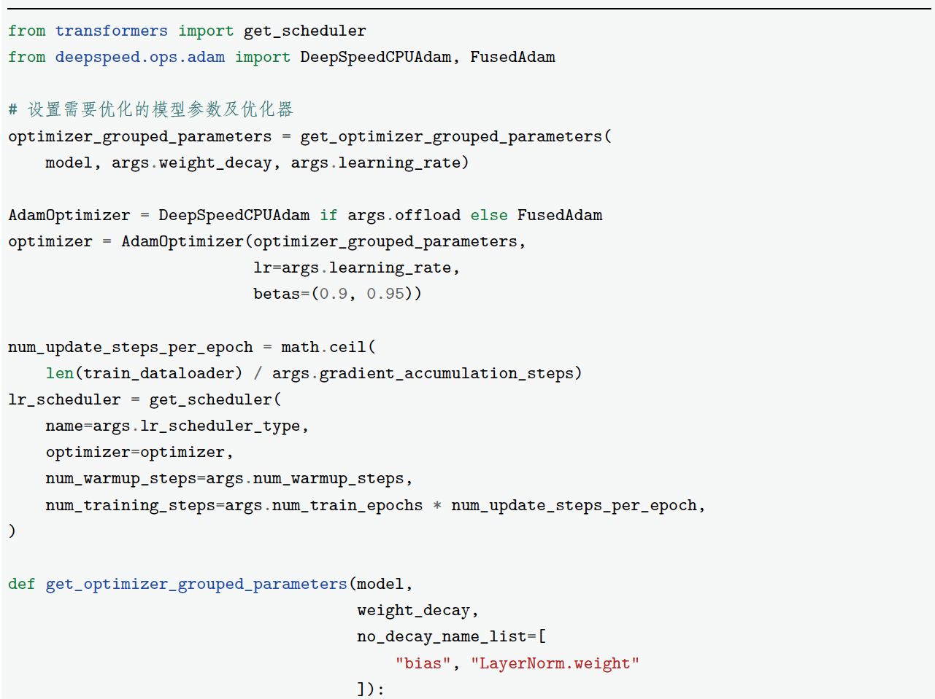
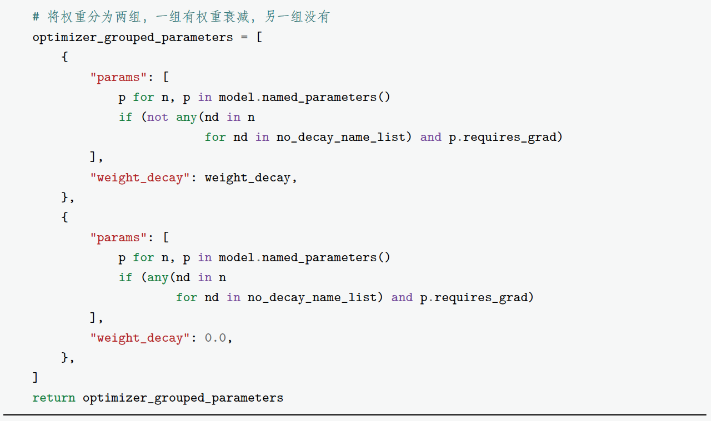
4.4.2
LLaMA 分布式训练实践
3. 优化器设置

Slide 98
4.4.2
LLaMA 分布式训练实践
4. DeepSpeed 设置
在配置代码的开始，定义了两个关键参数GLOBAL_BATCH_SIZE 和MICRO_BATCH_SIZE。
GLOBAL_BATCH_SIZE 定义了全局的批次大小。这通常是所有GPU 加起来的总批次大小。
MICRO_BATCH_SIZE 定义了每块GPU 上的微批次大小。微批次处理可以帮助大语言模型在有限的GPU 内存中运行，因为每次只加载并处理一小部分数据。
训练配置函数get_train_ds_config 主要包括以下内容。
（1）ZeRO 优化配置：ZeRO 是DeepSpeed 提供的一种优化策略，旨在减少训练中的冗余并加速模型的训练。其中的参数，如offload_param 和offload_optimizer，允许用户选择是否将模型参数或优化器状态卸载到CPU。
（2）混合精度训练：通过设置FP16 字段，使模型可以使用16 位浮点数进行训练，加速训练过程并减少内存使用。
（3）梯度裁剪：通过gradient_clipping 字段，可以防止训练过程中的梯度爆炸问题。

Slide 99
4.4.2
LLaMA 分布式训练实践
4. DeepSpeed 设置
训练配置函数get_train_ds_config 主要包括以下内容。
（4）混合引擎配置：hybrid_engine 部分允许用户配置更高级的优化选项，如输出分词的最大数量和推理张量的大小。
（5）TensorBoard 配置：使用DeepSpeed 时，可以通过配置选项直接集成TensorBoard，从而更方便地跟踪训练过程。
（6）验证集配置函数get_eval_ds_config：此函数提供了DeepSpeed 的验证集。与训练配置相比，验证集配置更为简洁，只需要关注模型推理阶段。

Slide 100
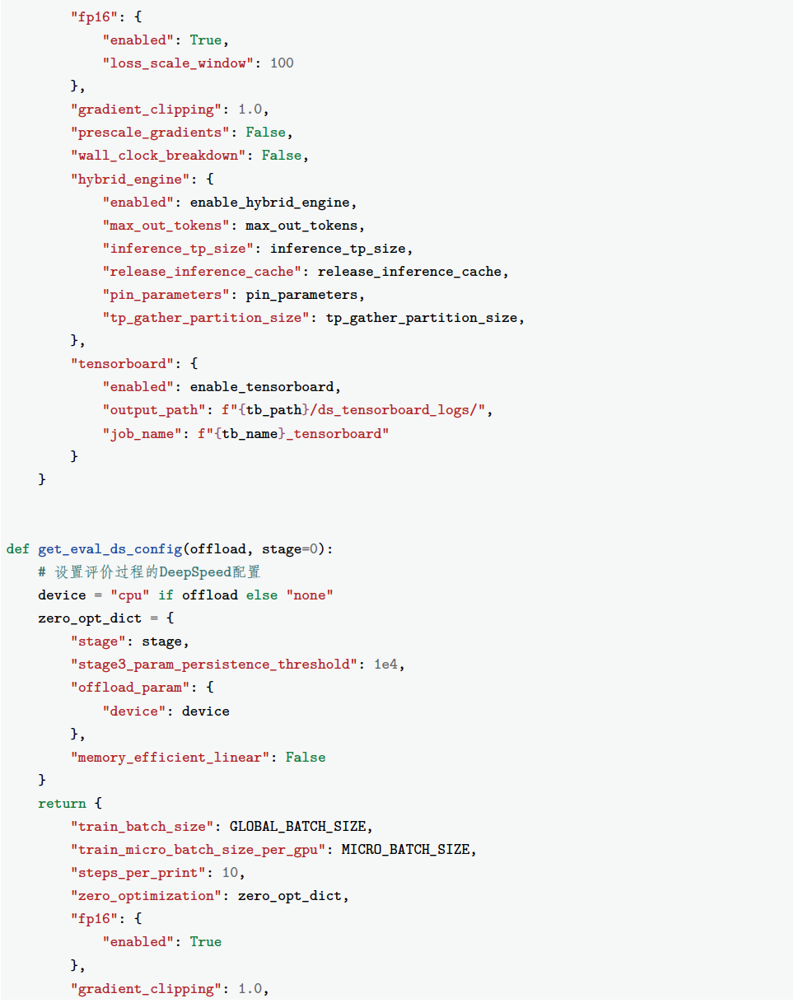
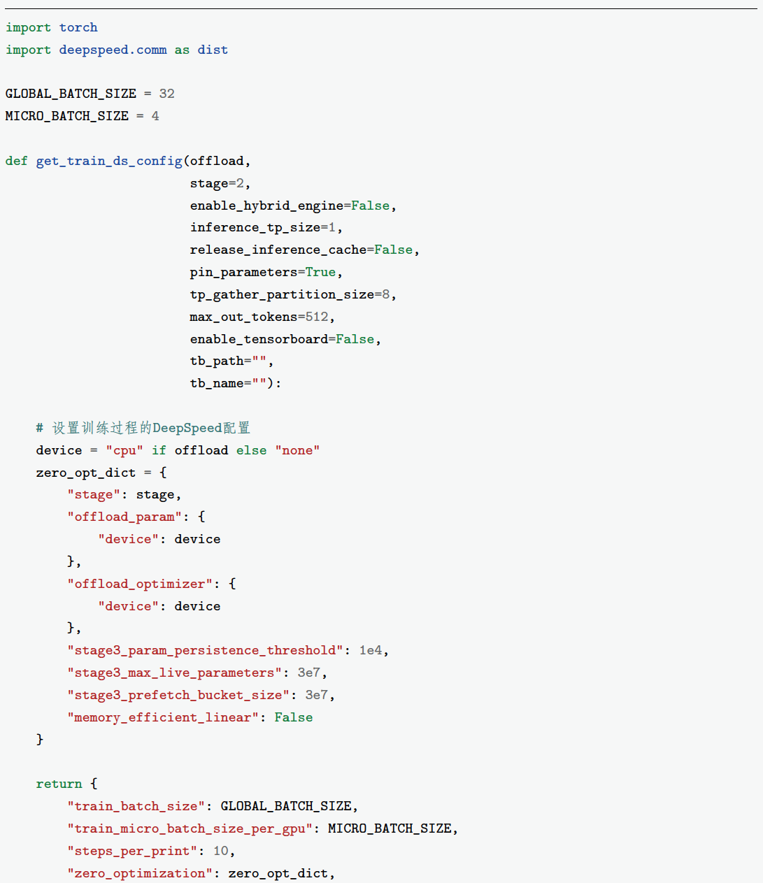
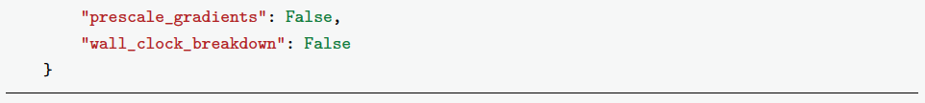
4.4.2
LLaMA 分布式训练实践
4. DeepSpeed 设置

Slide 101
4.4.2
LLaMA 分布式训练实践
5. DeepSpeed 初始化
设置DeepSpeed 的配置参数后，可以利用DeepSpeed 进行模型训练的初始化，初始化流程如下。
（1）确定运行的设备：首先，检查代码是否有指定的本地GPU（通过args.local_rank）。如果没有指定，则程序默认使用CUDA 设备。否则，它会为进程设置指定的GPU。
（2）初始化分布式后端：在分布式训练中，使用deepspeed.init_distributed() 函数实现每个进程与其他进程的同步，初始化分布式环境。
（3）获取当前进程的全局排序：在分布式训练中，使用torch.distributed.get_rank() 函数获得每个进程的唯一排序或ID。
（4）设置DeepSpeed 配置：根据用户参数（如是否进行offload、使用哪个zero stage 等），构建一个DeepSpeed 配置字典，来决定训练设置。
（5）同步所有工作进程：使用torch.distributed.barrier() 确保在进一步的初始化之前所有进程都已同步。
（6）DeepSpeed 初始化：这是最关键的一步。通过deepspeed.initialize 函数，可以将模型、优化器、参数和先前构建的DeepSpeed 配置传递给库，进行初始化。这个函数会返回一个已经根据DeepSpeed 配置进行了优化的模型和优化器。
（7）梯度检查点：对于特别大的模型，梯度检查点是一种节省显存的技巧，即只在需要时计算模型的中间梯度。如果用户启用了这个选项，则会调用model.gradient_checkpointing_enable()方法来实现相关功能。

Slide 102
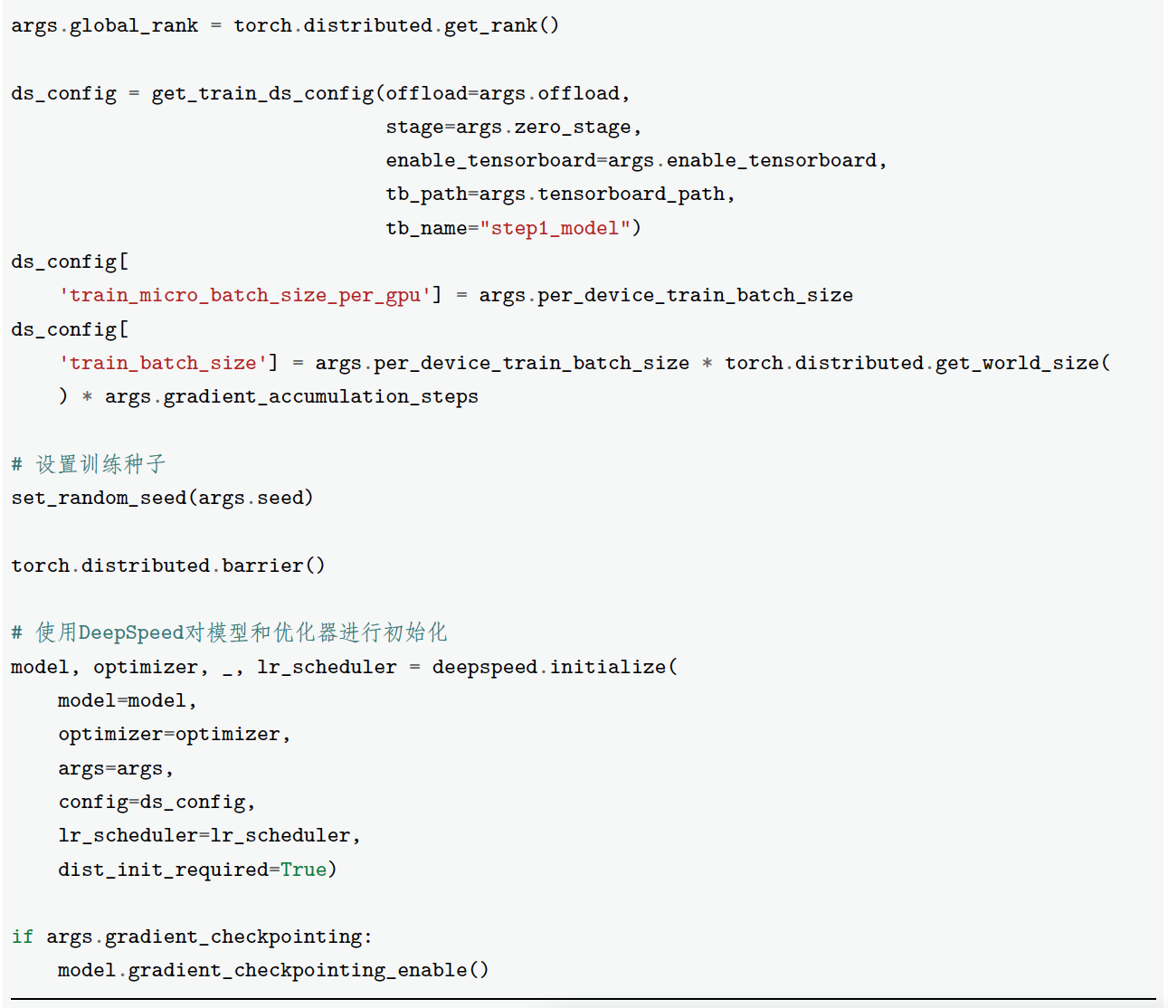

4.4.2
LLaMA 分布式训练实践
5. DeepSpeed 初始化

Slide 103
4.4.2
LLaMA 分布式训练实践
6. 模型训练
借助DeepSpeed 框架实现对模型的训练，训练步骤大致分为以下几个阶段。
（1）训练前的准备：使用print_rank_0 函数输出当前的训练状态。该函数确保只有指定的进程（通常是主进程）会打印消息，避免了多进程环境下的重复输出。在开始训练之前，对模型进行一次评估，计算模型的困惑度。
（2）训练循环：每个周期的开始，都会打印当前周期和总周期数。在每次迭代中，数据批次先被移动到相应的GPU 设备，接着模型对这个批次进行前向传播计算损失。使用model.backward(loss)计算梯度，并使用model.step() 更新模型参数。对于主进程，还会使用print_throughput 函数打印吞吐量，这有助于了解模型的训练速度和效率。
（3）保存模型：如果指定了输出目录，则模型的状态和配置将被保存。模型可以在不同的格式中保存，例如HuggingFace 的模型格式或DeepSpeed 的Zero Stage 3 特定格式。save_hf_format函数用于保存模型为HuggingFace 格式，这意味着训练后的模型可以使用HuggingFace 的from_pretrained 方法直接加载。对于Zero Stage 3，save_zero_three_model 函数负责保存，因为在这个阶段，每个GPU 只保存了模型的一部分。

Slide 104


4.4.2
LLaMA 分布式训练实践
6. 模型训练

Slide 105


4.4.2
LLaMA 分布式训练实践
6. 模型训练

Slide 106
目录
Contents
4.1
分布式训练概述
4.2
分布式训练并行策略
4.3
分布式训练的集群架构
4.4
DeepSpeed实践
4.5
实践思考

Slide 107
4.5
实践思考
大语言模型训练过程需要花费大量计算资源，LLaMA-2 70B模型训练时间为172万GPU小时，使用1024卡A100集群，需要花费70天时间。分布式系统性能优化对于大语言模型训练就显得尤为重要。大语言模型训练所使用的高性能计算集群大都采用包含8卡A100 80GB SXM或者H100 80GB SXM的终端，服务器之间采用400Gb以上的高速InfiniBand网络，采用胖树网络结构。2023年5月，NVIDIA发布了DGX GH200 超级计算机，使用NVLink Switch 系统，将 256 个 GH200 Grace Hopper 芯片和 144TB 的共享内存连接成一个计算单元，为更大规模的语言模型训练提供了硬件基础。

Slide 108
4.5
实践思考
DeepSpeed、、Megatron-LM、Colossal-AI等多种分布式训练框架都可以用于大语言模型训练。 由于目前大多数开源语言模型都是基于Huggingface Transformers开发，因为在分布式架构选择上需要考虑Huggingface Transformers的匹配。上述三种分布式架构对于Huggingface Transformers支持都较为方便。此外，千亿以上大规模语言模型训练需要混合数据并行、流水线并行以及张量并行，其中张量并行需要对原始模型代码进行一定程度的修改。针对参数量300亿以下的模型，可以不使用张量并行，使用目前的分布式训练框架几乎可以不修改代码就可以实现多机多卡分布式训练。

Slide 109
4.5
实践思考
大语言模型训练时的主要超参数包括批次大小（Batch Size）、学习率（Learning Rate）、优化器（Optimizer）。这些超参数的设置对于大语言模型稳定训练非常重要，训练不稳定很容易导致模型崩溃。
对于批次大小的设定，不同的模型所使用的数值差距很大，LLaMA-2 中使用的全局批次大小为4M 个词元，而在GPT-3 训练中GPT-3 的批大小从32K 逐渐增加到3.2M 个词元。
针对学习率调度策略，现有的大语言模型通常都引入热身（Warm-up）和衰减（Decay）策略。在训练的初始阶段（通常是训练量的0.1%∼0.5%）采用线性热身调度逐渐增加学习率，将其提高到最大值，最大值的范围大约在5 × 10−5 ∼ 1 × 10−4。此后，采用余弦衰减策略，逐渐将学习率降低到其最大值的约10%，直到训练损失收敛。
大语言模型训练通常使用Adam[145] 或AdamW 优化器[146]，其所使用超参数设置通常为β₁ = 0.9，β₂ = 0.95，ϵ = 10−8。此外，为了稳定训练还需要使用权重衰减（Weight Decay）和梯度裁剪（Gradient Clipping）方法，梯度裁剪的阈值通常设置为1.0，权重衰减率设置为0.1。

Slide 110
哎呀小小草
专业设计
本章小结
随着语言模型参数量和所需训练数据量的急速增长，单个机器上有限的资源已无法满足大语言模型训练的要求。需要设计分布式训练系统来解决海量的计算和内存资源需求问题。在分布式训练系统环境下需要将一个模型训练任务拆分成多个子任务，并将子任务分发给多个计算设备，从而解决资源瓶颈。这其中涉及到集群架构、并行策略、模型架构、内存优化、计算优化等一系列的技术。
本章介绍了分布式机器学习系统的基础概念、分布式训练集群架构、分布式训练并行策略，并以DeepSpeed为例介绍如何在集群上训练大语言模型。
2015
哎呀小小草演示设计

